Slide 1
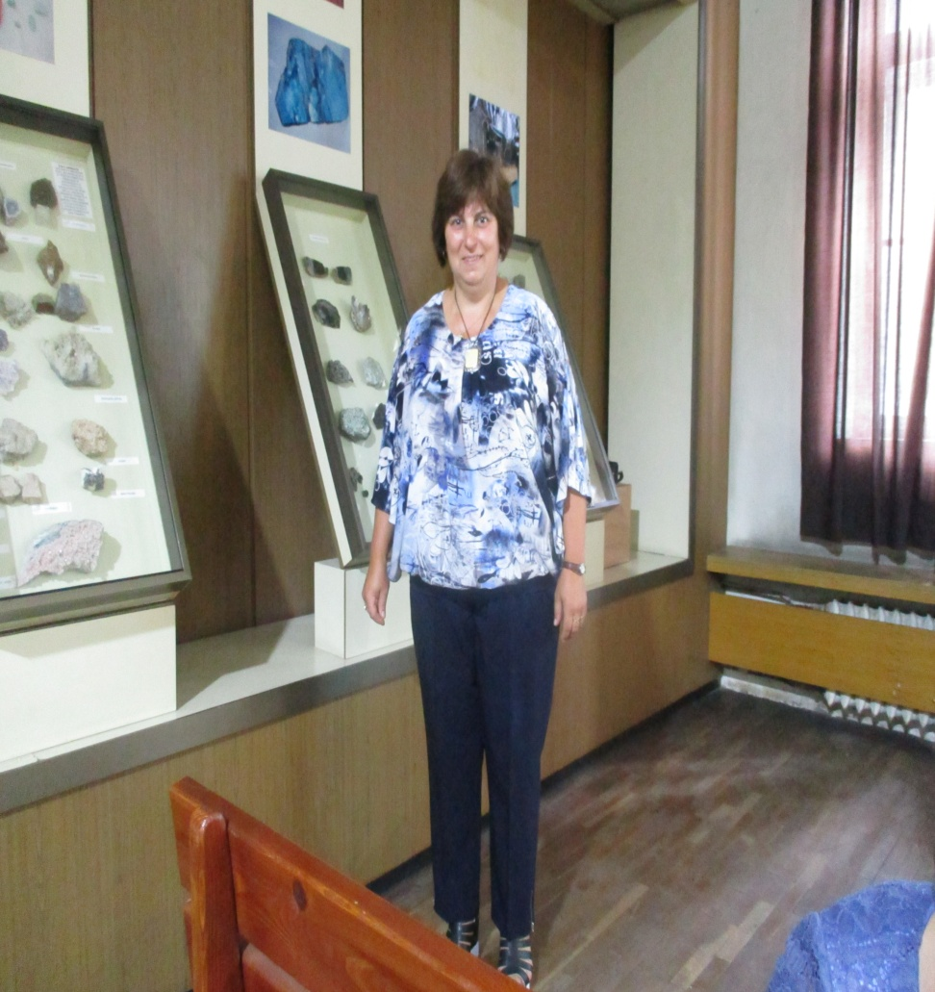
ПОРТФОЛИО
НА
СВЕТЛА ХРИСТОВА
ПЕТРЕШКОВСКА
СТАРШИ УЧИТЕЛ
ПО
БИОЛОГИЯ И ХИМИЯ

Slide 2

ВИДОВЕ РАЗДЕЛИ НА ПОРТФОЛИОТО
Резюме
2.Философия на учителя за образованието
3.Отговорност на учителя
4.Методи на преподаване
5.Процеса на учене/обратна връзка от учениците/
6.Друга информация
7.Бъдещи планове/цели/
8.Самооценка
9.Приложения

Slide 3
1. Резюме
АВТОБИОГРАФИЯ
ИМЕ:Светла Христова Петрешковска
АДРЕС:гр.Койнаре общ.Червен бряг обл.Плевен ул.”Витоша”№14
ТЕЛЕФОН:0888740393
Е-mail: svetla_petreshkovska@abv.bg
НАЦИОНАЛНОСТ:българка
ДАТА НА РАЖДАНЕ:04.10.1974Г.

Slide 4
ТРУДОВ СТАЖ
ДАТА:ОУ”Христо Ботев”с.Рупци общ.Червен бряг от 10.1995година до 03.09.2020г.
ДАТА:СУ“Христо Смирненски“гр.Койнаре- от 04.09.2020г. до 25.03.2022г.
ДАТА:ОУ“Христо Ботев“с.Глава от 11.09.2023г. до 31.08.2025г.
ДАТА:ОУ”Христо Ботев”с.Рупци общ.Червен бряг от 01.09.2025година продължава
ИМЕ И АДРЕС НА МЕСТОРАБОТАТА:
СУ“Христо Ботев“с.Рупци общ.Червен бряг
ЗАЕМАНА ДЛЪЖНОСТ:старши учител
ИМЕ ПРОФЕСИЯ:учител
ОСНОВНИ ДЕЙНОСТИ И ОТГОВОРНОСТИ:провеждане на обучение
ВИД НА ДЕЙНОСТТА :ОБРАЗОВАНИЕ
ОБРАЗОВАНИЕ И ПРИДОБИТА СПЕЦИАЛНОСТ: учител по биология,учител по химия
ИМЕ НА ОБУЧАВАЩАТА ИНСТИТУЦИЯ:
ПУ”Паисий Хиляндарски”гр.Пловдив

Slide 5
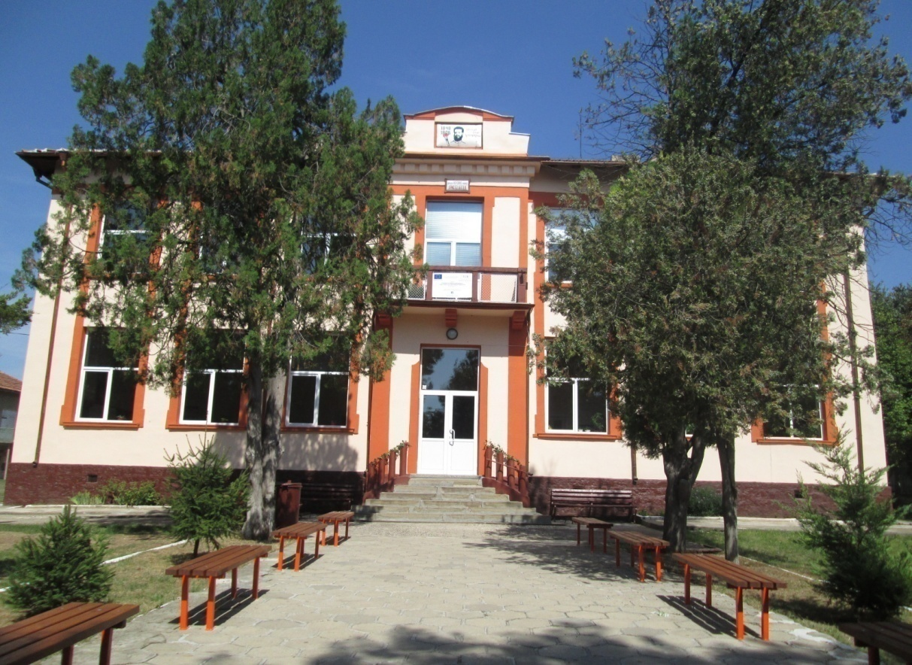
Основно училище “Христо Ботев” с.Рупци, обл.Плевен

Slide 6

2.Философия на преподаване
Да бъдеш учител е призвание.
Добрия учител не само владее учебния материал,но е обърнат с поглед напред.Трябва да обича работата си.Заедно с родителите да се работи върху развиването на индивидуалните потребности на ученика.
За да бъдеш добър преподавател,необходимо е да обичаш това,което преподаваш,и тези,на които преподаваш.
В.О.Ключевски

Slide 7

2.Философия на преподаване
Използвам в работата си методи на развиващо обучение, които правят ученика активен участник в урока и повишават интереса му;
Да подготвя ученици с трайни знания, широк кръгозор и умение да се самоусъвършенстват непрекъснато;
Да вярват повече в способностите си и да се гордеят с постиженията си;
Всеки един ученик е индивидуална и неповторима личност;

Slide 8
2.Философия на преподаване
Няма как човек, който не е
съгласен да учи цял живот, да бъде добър учител.
Добрият учител преподава качествено,
на достъпен и разбираем език,усъвършенства постоянно знанията и опита си,приема съвети,приема и критика.
Преподаването за мен е призвание и мисия.
Знанието само по себе си е сила.
Френсис Бейкън
Никой друг не можеш да научиш,можеш само да му помогнеш да намери знанието в себе си.
Галилео Галилей

Slide 9


2.Философия на преподаване
Знанието е съкровище,което ще последва своя собственик навсякъде.
Кажи ми - и аз ще забравя!
Покажи ми – и аз ще запомня!
Дай ми възможност да го направя сам - и ще го науча!
Китайски народни мъдрости

Slide 10

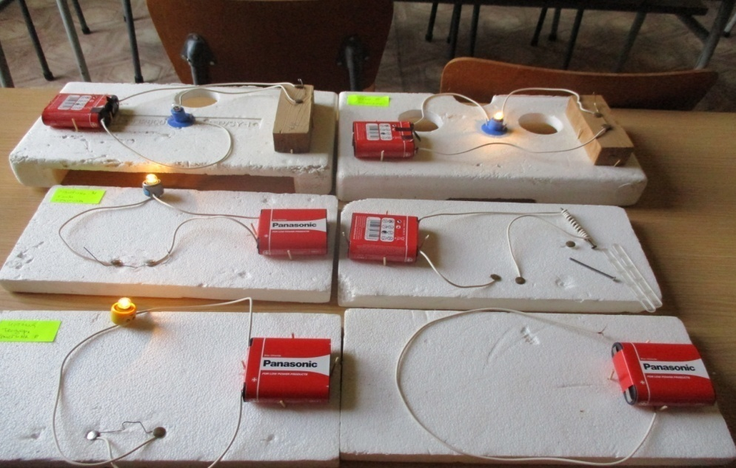
2.Философия на преподаване
Вярвам в това, че всеки един ученик е индивидуална и неповторима личност;
Вярвам в успеха на всеки – убедена съм, че даден неуспех се дължи не на бездарността на децата, а на остарели и закостенели методи на преподаване;
Уча ги да търсят информация и да се самообучават непрекъснато.

Slide 11
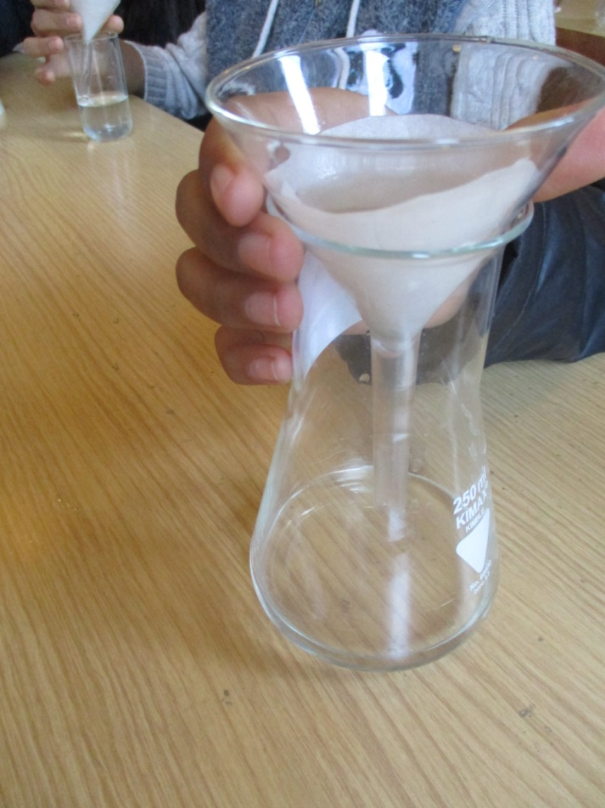
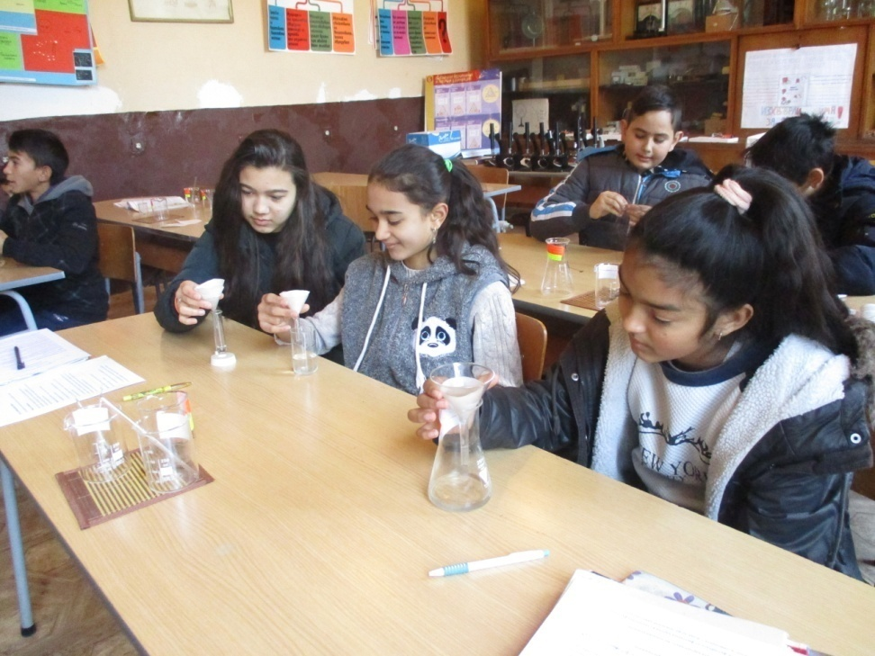
ПОЛОЖИТЕЛНИ СТРАНИ ОТ ОБУЧЕНИЕТО
ПО-ПЪЛНОЦЕННО УЧЕНЕ-ИЗСЛЕДОВАТЕЛСКА АКТИВНОСТ РЕШАВАНЕ НА ПРОБЛЕМИ
ПОВИШЕНА АКТИВНОСТ-СЪТРУДНИЧЕСТВО С ДРУГИТЕ УЧЕНИЦИ

Slide 12
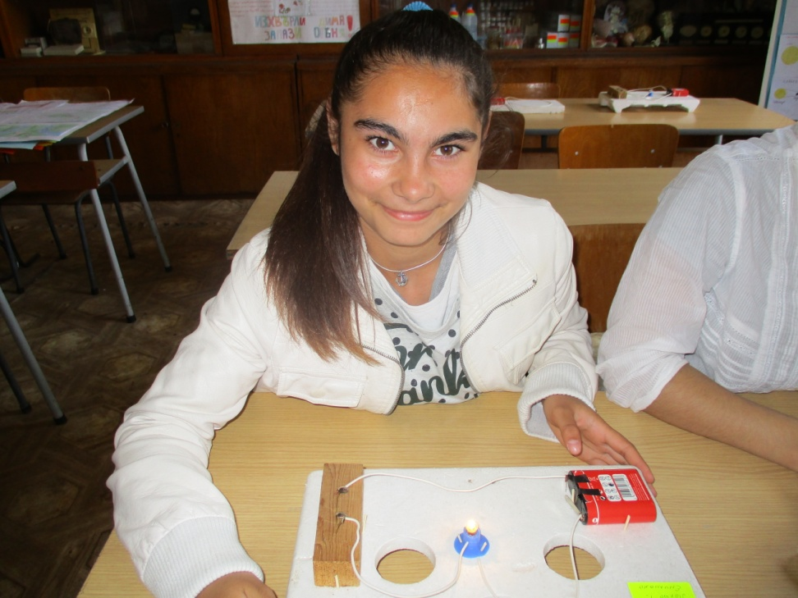
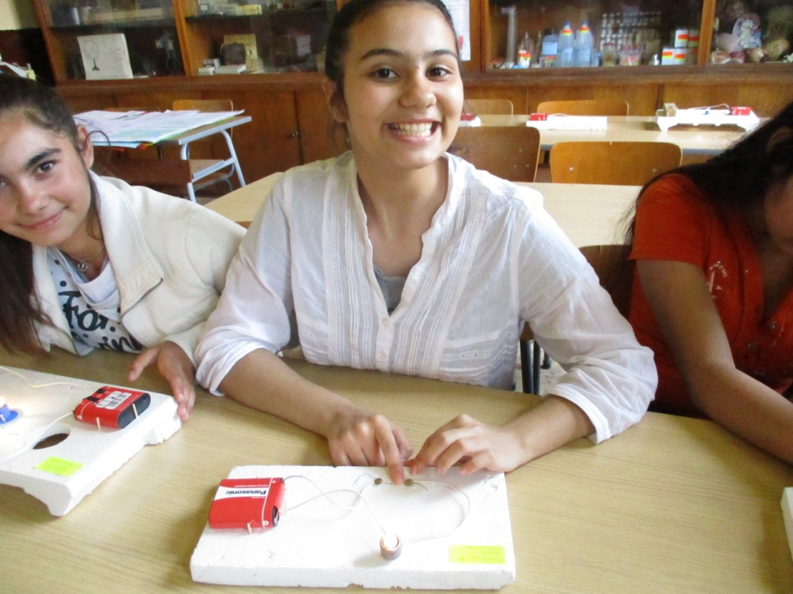
ПОЛОЖИТЕЛНИ СТРАНИ ОТ ОБУЧЕНИЕТО
НЕПРЕКЪСНАТА ОБРАТНА ВРЪЗКА-оценката става част от процеса на обучение
РАЗВИТИЕ НА САМОУВЕРЕНОСТ-подпомага се индивидуална работа

Slide 13
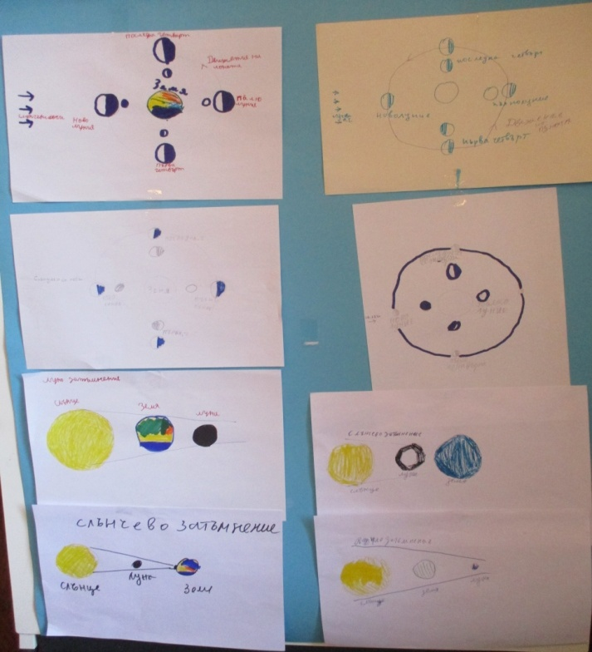
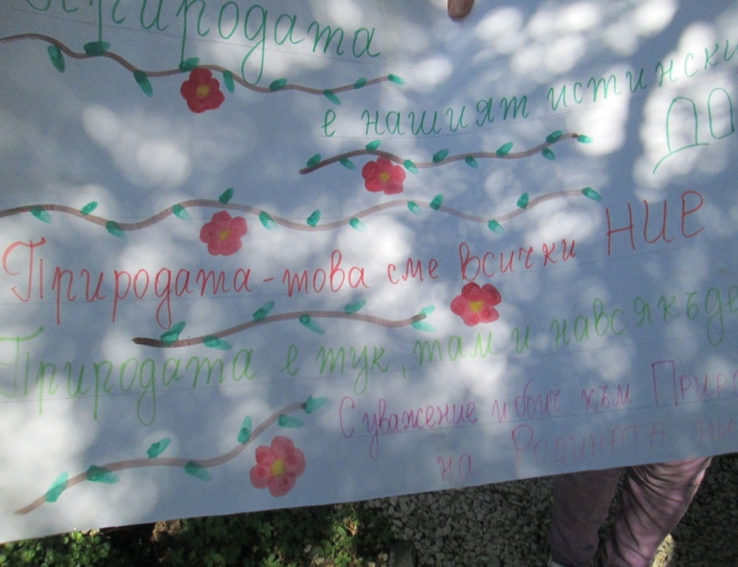
ПОЛОЖИТЕЛНИ СТРАНИ- практическа дейност
ПОВИШЕНА АВТОНОМИЯ-
ученето става чрез активно изследване и взаимодействие

Slide 14
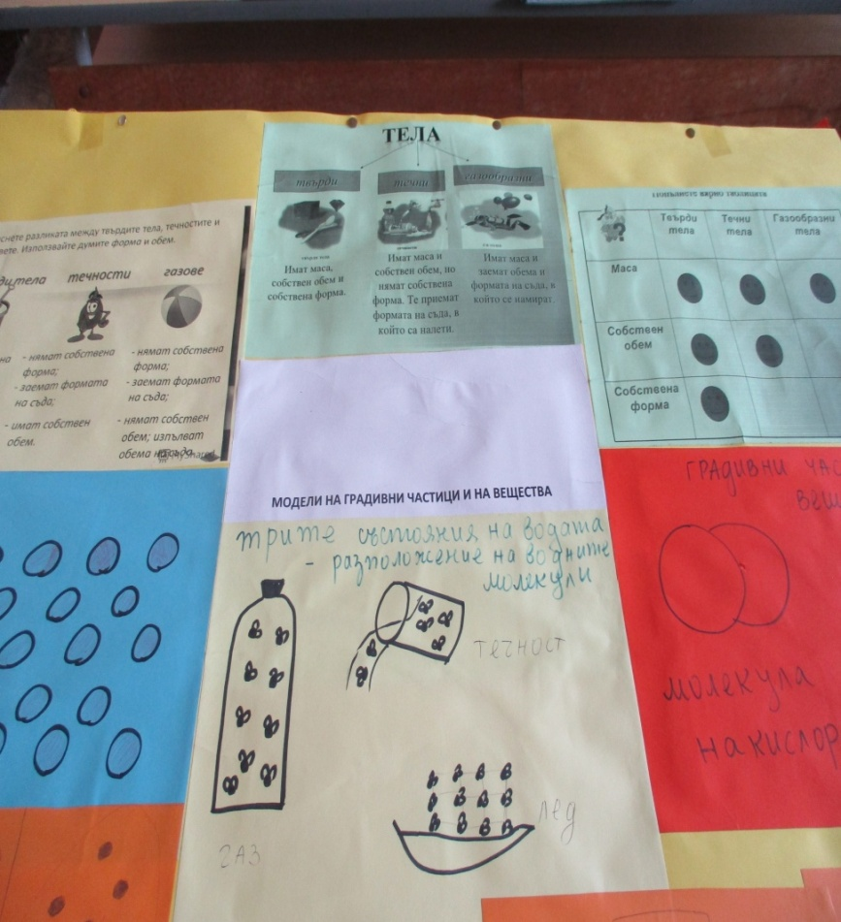
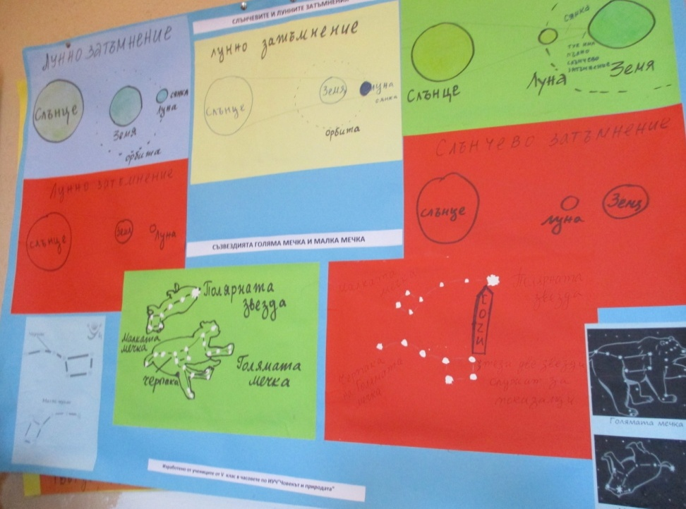
ПОЛОЖИТЕЛНИ СТРАНИ-
ОБЕДИНЯВА СЕ НОВА СЪС СТАРА ИНФОРМАЦИЯ-
конструира се собствено разбиране или знание

Slide 15
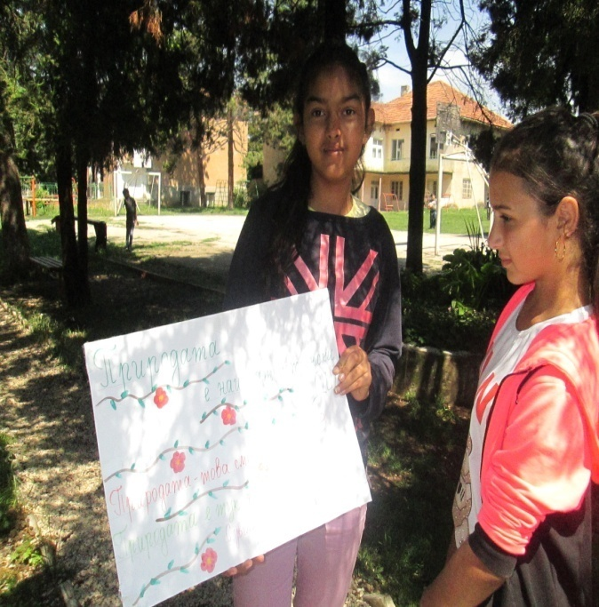
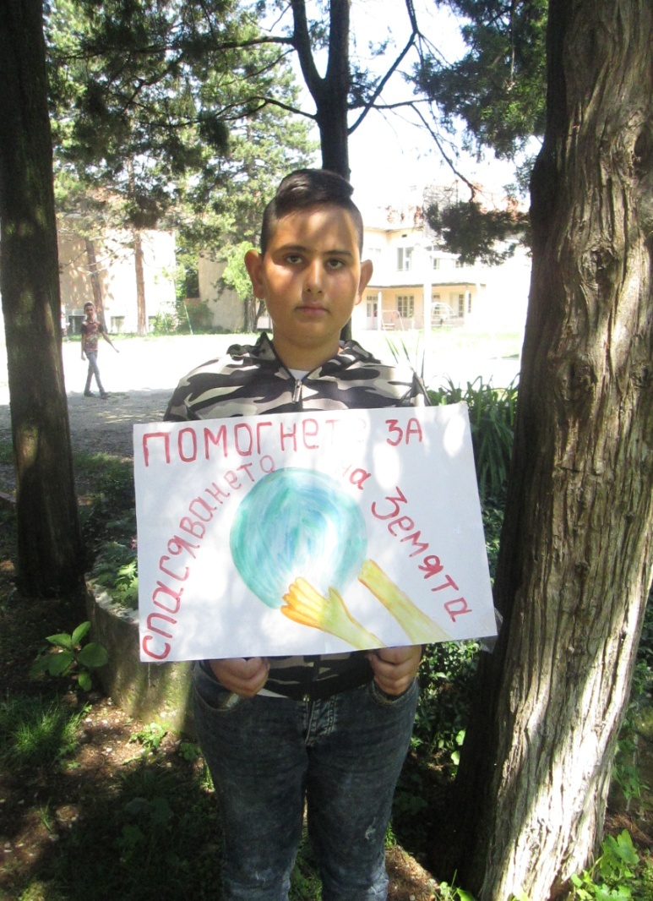
ИЗВЪН КЛАСНАТА СТАЯ- практическа дейност/решаване на проблеми в неопределена и динамична среда/

Slide 16
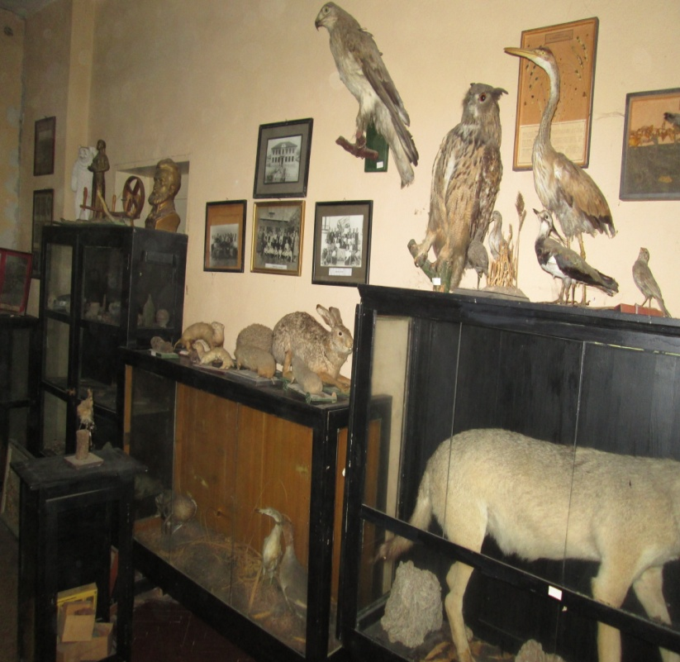
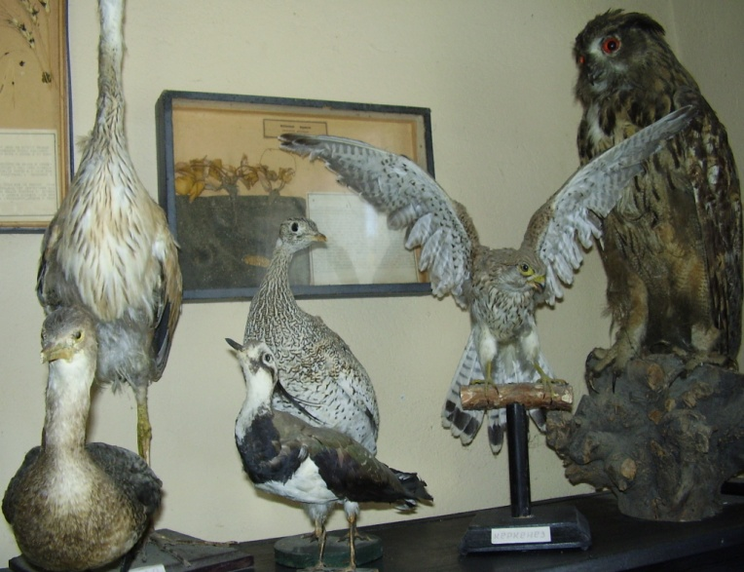
МУЗЕЙ В УЧИЛИЩЕТО- създаден 1930г.,съдържа 51 екземпляра от фауната на България

Slide 17
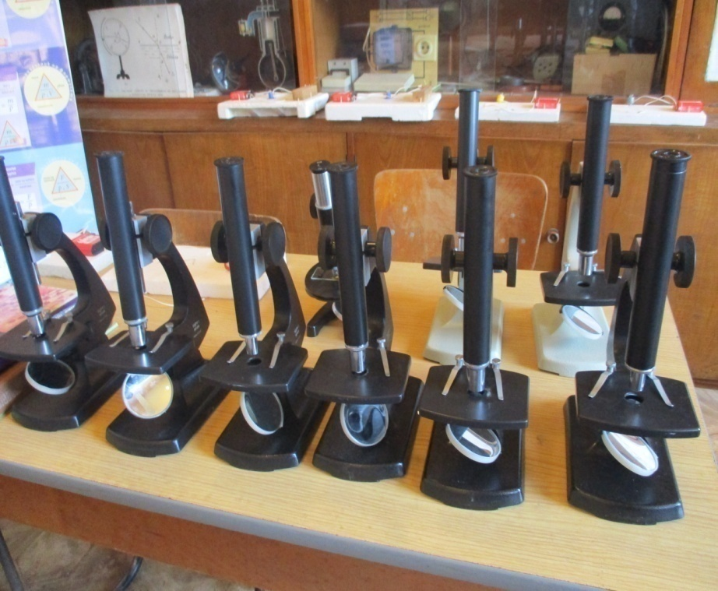
3. ОТГОВОРНОСТИ НА УЧИТЕЛЯ
Учебни предмети,които преподавам:
Човекът и природата – ЗП
Биология и здравно образование – ЗП
Химия и опазване на околната среда - ЗП
Изобразително изкуство - ЗП

Slide 18
3. ОТГОВОРНОСТИ НА УЧИТЕЛЯ
Организирам и провеждам педагогическата си дейност
Нося отговорност относно грижата за живота и здравето на учениците;
Провеждам ежедневни занимания, с цел придобиване на конкретни знания и умения от страна на учениците;
Умея да планирам и подбирам съответните средства, за осъществяване на целите на конкретната образователна задача;

Slide 19
3. ОТГОВОРНОСТИ НА УЧИТЕЛЯ
Използвам подходящи образователни стратегии, методи и техники,за да имам оптимален резултат,да мотивирам учениците
Да реализирам вътрешнопредметни и междупредметни връзки;
Да формирам положителни нагласи към ученето като ценност;
Да оценявам и отчитам постиженията на учениците и на учебния процес;

Slide 20

4. Методи на преподаване
Използвани технологии
Традиционно обучение;
Иновативни техники;
Интерактивно обучение;
ИКТ
Използвани методи и техники
Разказ, беседа, фронтална работа;
Проблемна ситуация, игри,
мозъчна атака,дискусия
Групова работа, проект
Мултимедийни презентации,
Интернет

Slide 21
4. Методи на преподаване
В работата си подбирам подходящи методи, средства и стратегии за преподаване – беседа, разказ, сравнение, демонстриране на действие, онагледяване, асоциации, ролеви игри, работа в групи, самостоятелна работа, “мозъчна атака”.
Използвам информационно – комуникационни технологии в образователния процес.В час се дискутира по темата, фокусира се върху разбиране на информацията, а не само запаметяването й. Включвам в преподаването си дидактични материали, сборници, тестове, системи от подходящи задачи за изявени и за тези, които трудно успяват.
Използваните методи и модели дават оптимален резултат в конкретна учебна ситуация, реализират вътрешнопредметни и междупредметни връзки и са моята образователна стратегия за повишаване мотивацията на учениците за учене и стимулиране на личностното им развитие.

Slide 22

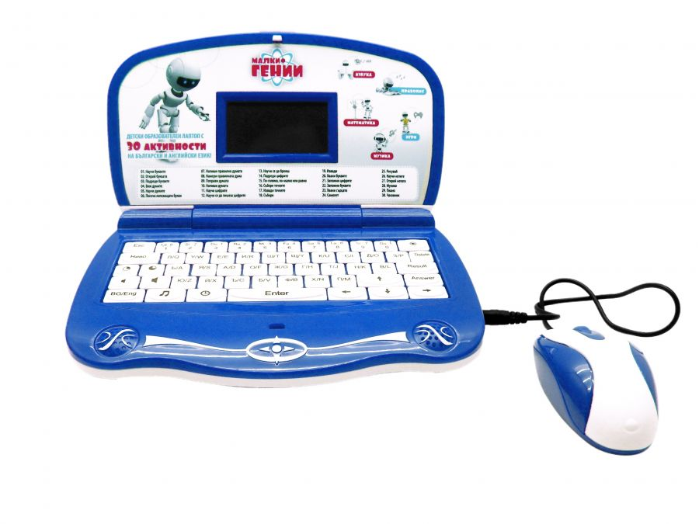
4. Методи на преподаване
ТРАДИЦИОННО ОБУЧЕНИЕ
РАЗКАЗ
БЕСЕДА
ИНТЕРАКТИВНО ОБУЧЕНИЕ
ГРУПОВА РАБОТА
ПРОЕКТ
ИКТ
ЕЛЕКТРОННИ УЧЕБНИЦИ
ПРЕЗЕНТАЦИИ

Slide 23


ОТ УЧЕНИКА СЕ ОЧАКВА
Да задава въпроси;
Да поставя цели;
Да събира информация;
Да обосновава личен избор;
Да изразява собствено становище;

Slide 24
5. ОБРАТНА ВРЪЗКА
Оценяването в процеса на училищното обучение има за цел установяване на постигнатите резултати от обучението по учебния предмет.
Оценяването е показател за степента,в която са постигнати компетентностите определени в ДОС за общообразователна подготовка.
Степента на постигане на резултатите в процеса на училищното обучение се изразява чрез поставяне на текущи,срочни и годишни оценки.

Slide 25

5. ОБРАТНА ВРЪЗКА
Текщущи изпитвания:
според формата-устни,писмени и практически
според обхвата-индивидуални,
групови

Slide 26
5. ОБРАТНА ВРЪЗКА
Устно и писмено изпитване - дават възможност да се констатира нивото на постиженията на учениците, но и да се отстраняват допуснати грешки и да се попълнят пропуски в знанията им.
Тестове – дават възможност за проверка на знанията на по–голям брой ученици за сравнително кратко време и по най-обективен начин. Установява се равнището на усвояване на значително по обем учебно съдържание.
Експериментът-дава възможност за проверка на научни закономерности и да се изследват опитно определени свойства на обектите,реализират се с ЛУ.

Slide 27
5. ОБРАТНА ВРЪЗКА
Разговори с учениците и родителите
Анализирам тестове от входно и изходно равнище на учениците и правя сравнителен анализ
Проверявам материали,които учениците разработват извън задължителната работа
Поощрявам и учениците,които работят по-несигурно и бавно
Давам на учениците свобода на мислене
Да обучаваш-означава да се учиш двойно.
Жозеф Жубер

Slide 28
6.Друга информация
ПОВИШАВАНЕ НА КВАЛИФИКАЦИЯТА:
“Базови и специфични компютърни умения на учители по биология и химия”рег.№15-1141/18.02.2006г.
ЧП 5 клас модул”Физика”рег.№15-0028ЧП/04.08.2006г.
“Умения за решаване на конфликти”рег.№17.12.2006г.
ЧП 6 клас модул”Физика”рег.№ЧПФ-1810/27.07.2007г.
“Организиране и провеждане на индивидуална и самостоятелна форма на обучение”27-28.04.2012г.
“Конфликтите в училище и начините за справяне с тях”29-30.03.2013г.
“Активно обучение по природни науки”рег.№14010/21.02.2014г.
“Обучението на педагогическите специалисти за формиране на знания,умения и компетентности за оценяването на учениците”рег.№КПС-ВУО-7017/21.03.2014г.
“Participated in the UNAWE Workshop”
“Рефлексия и обучение по природни науки”рег.№14068/17.05.2014г.

Slide 29
6.Друга информация
ПОВИШАВАНЕ НА КВАЛИФИКАЦИЯТА:
“Кризисни ситуации и организация на педагогическата среда”
“Малкият ученик в чудния свят на изобразителното изкуство”
“Практически подход към изобразителната дейност на учениците в 5 клас”
“Инструменти за привлекателно образование по ПНЕ”рег.№2388/2015г.
“Агресията,причини за появата на агресивно поведение и техники за овладяване на кризисни ситуации”рег.№11021/27.03.2015г.
Работа в мултикултурна среда.Педагогически технологии за ефективно общуване с различни групи рег.№13988/15.04.2016г.
“Мултимедийно образование техники за постигане на ефективен учебен процес промените в учебните програми 1 и 5 клас”19.04.2016г.
Защо да изберем новия учебник по ЧП за 5клас и Просвета Плюс 8.12.2016г./уебинар/

Slide 30
ПОВИШАВАНЕ НА КВАЛИФИКАЦИЯТА:
Разработване на тестове-като инструментариум за оценяване на учениците рег.№РД-12-238/20.06.2017г.
“Работа в мултикултурна среда педагогически технологии за ефективно общуване с различни групи”
“Разработването на тестове като инструментариум за оценяване на ученици”
“Наредба №16 на МОН за управлението на качеството в институциите”ЕС-4783/23.10.2017г.
Практически подходи към изобразителната дейност на учениците в 5клас 10.12.2017г./уебинар/
“Задаването на въпроси като интерактивен и иновативен метод за активизиране на учениците в учебния процес”рег.№00769/2018г.
“Съвременни технологични подходи за оценяване на учениците”
Курс за формиране на специфични умения за работа в училищни комисии по БДП
Интерактивни технологии и техники в обучението по БДП

Slide 31
ПОВИШАВАНЕ НА КВАЛИФИКАЦИЯТА:
Иновативно училище-защо и как да го създадем?рег.№5393/25.05.2018г.
Презентационни умения на УчителяЕС-14779/20.06.2019г.ЕС-8411/08.09.2018г.
Работа в мултикултурна/интеркултурна средарег.№ЕС-8974/28.10.2018г.
Организация на образователния процес рег.№7371/03.12.2018г.
Интерактивни методи на обучениеЕС-10382/08.12.2018г.
Малкият ученик в чудния свят на ИИ 10.12.2018г./уебинар/
Адаптиране на учебното съдържание като част от общата и допълнителна подкрепарег.№1812-8359/27.12.2018г.
Иновативни методи в обучението по човекъти природата в начален етап III-IVклас
Иновативни методи в обучението по ЧП в начален етап III-Ivклас рег.№1639/2019г.

Slide 32
ПОВИШАВАНЕ НА КВАЛИФИКАЦИЯТА:
Хиперактивност и дефицит на внимание.Практически насоки за работа с хиперактивни деца и ученици рег.№ЕС-11596/31.01.2019г.
Портфолио на детето/ученикарег.№ЕС.14115/01.05.2019г.
Работа в мултикултурна/интеркултурна среда
Екип,сформиране на екип и мотивация в екипа /Teambuilding/ЕС-14781/20.06.2019г.
Вербална и невербална комуникация рег.№ЕС-16098/23.09.2019г.
Тестовете в образователната система рег.№ЕС-18064/15.12.2019г.
Валдорфската образователна системаЕС-20397/27.04.2020г.
Microsoft Teams-среда за съвреместно обучение и сътрудничестворег.№118789/17.11.2020г.
STEAM образованието-философия и методически подходи за формиране и развитие на компетентностирег.№2300133676/09.01.2024г./1 кредит/
Родителят-участник и партньор в образователно-възпитателния процес в детската градина и училището рег.№13828/23.06.2024г./2 кредита/

Slide 33
ПОВИШАВАНЕ НА КВАЛИФИКАЦИЯТА:
Иновативни педагогически техники за овладяване на проблемно поведение при деца и ученици/страх,тревожнжст,агресия/ рег.№15254/24.06.2025г.
/2кредита/
Методика на обучението по БДП рег.№51922/12.09.2025г./1 кредит/
Тренинг по позитивно мислене-практически техники за повишаване на вътрешната мотивация,справяне със стреса и положителна промяна в мисловните процеси рег.№6510651000040003/30.06.2026г. /1 кредит/

Slide 34
7.Бъдещи планове/цели/
Участие в квалификационни курсове по ПНЕ.

Slide 35

УЧАСТИЕ В ОБЛАСТНА КВАЛИФИКАЦИОННА ДЕЙНОСТ
НА 20.06.2018г.
НА ТЕМА:
ДОБРИ ПРАКТИКИ ЗА ОРГАНИЗИРАНЕ И ПРОВЕЖДАНЕ НА ОБРАЗОВАТЕЛНИЯ ПРОЦЕС ПО ПРИРОДНИ НАУКИ В ИНТЕРКУЛТУРНА СРЕДА

Slide 36

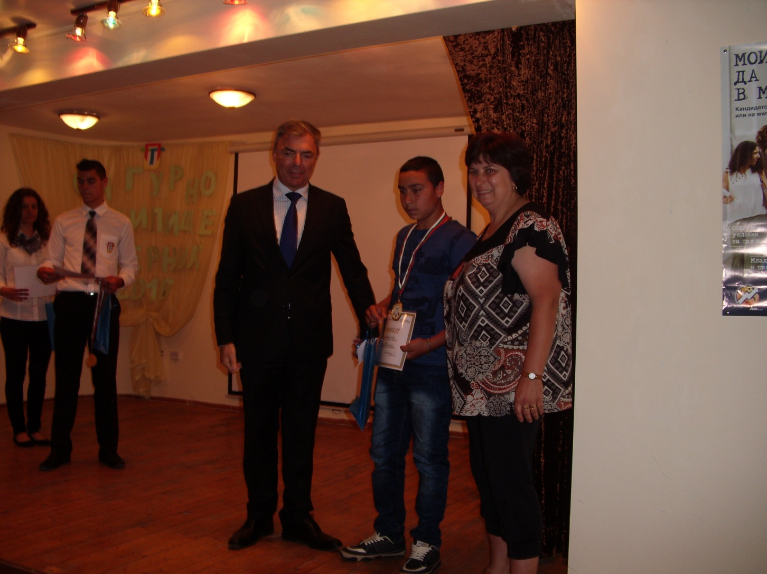
Извънкласна дейност-участие в конкурси

Slide 37
Грамоти
Община Червен бряг по повод 24 май 2008 година
Община Червен бряг по повод 24 май 2012 година
ОУ“Христо Ботев“с.Рупци-Плакет „160 години образователно дело“
ОУ“Христо Ботев“с.Глава-изявен учител през учебната 2023-2024 година
Община Червен бряг по повод 24 май 2024 година

Slide 38
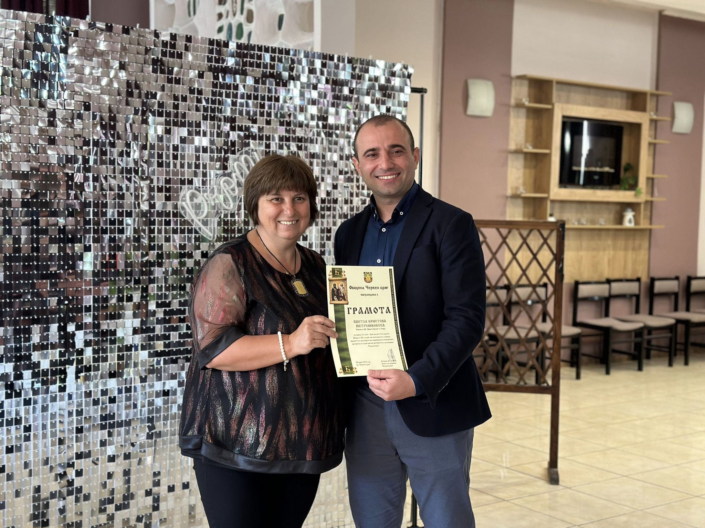

Slide 39
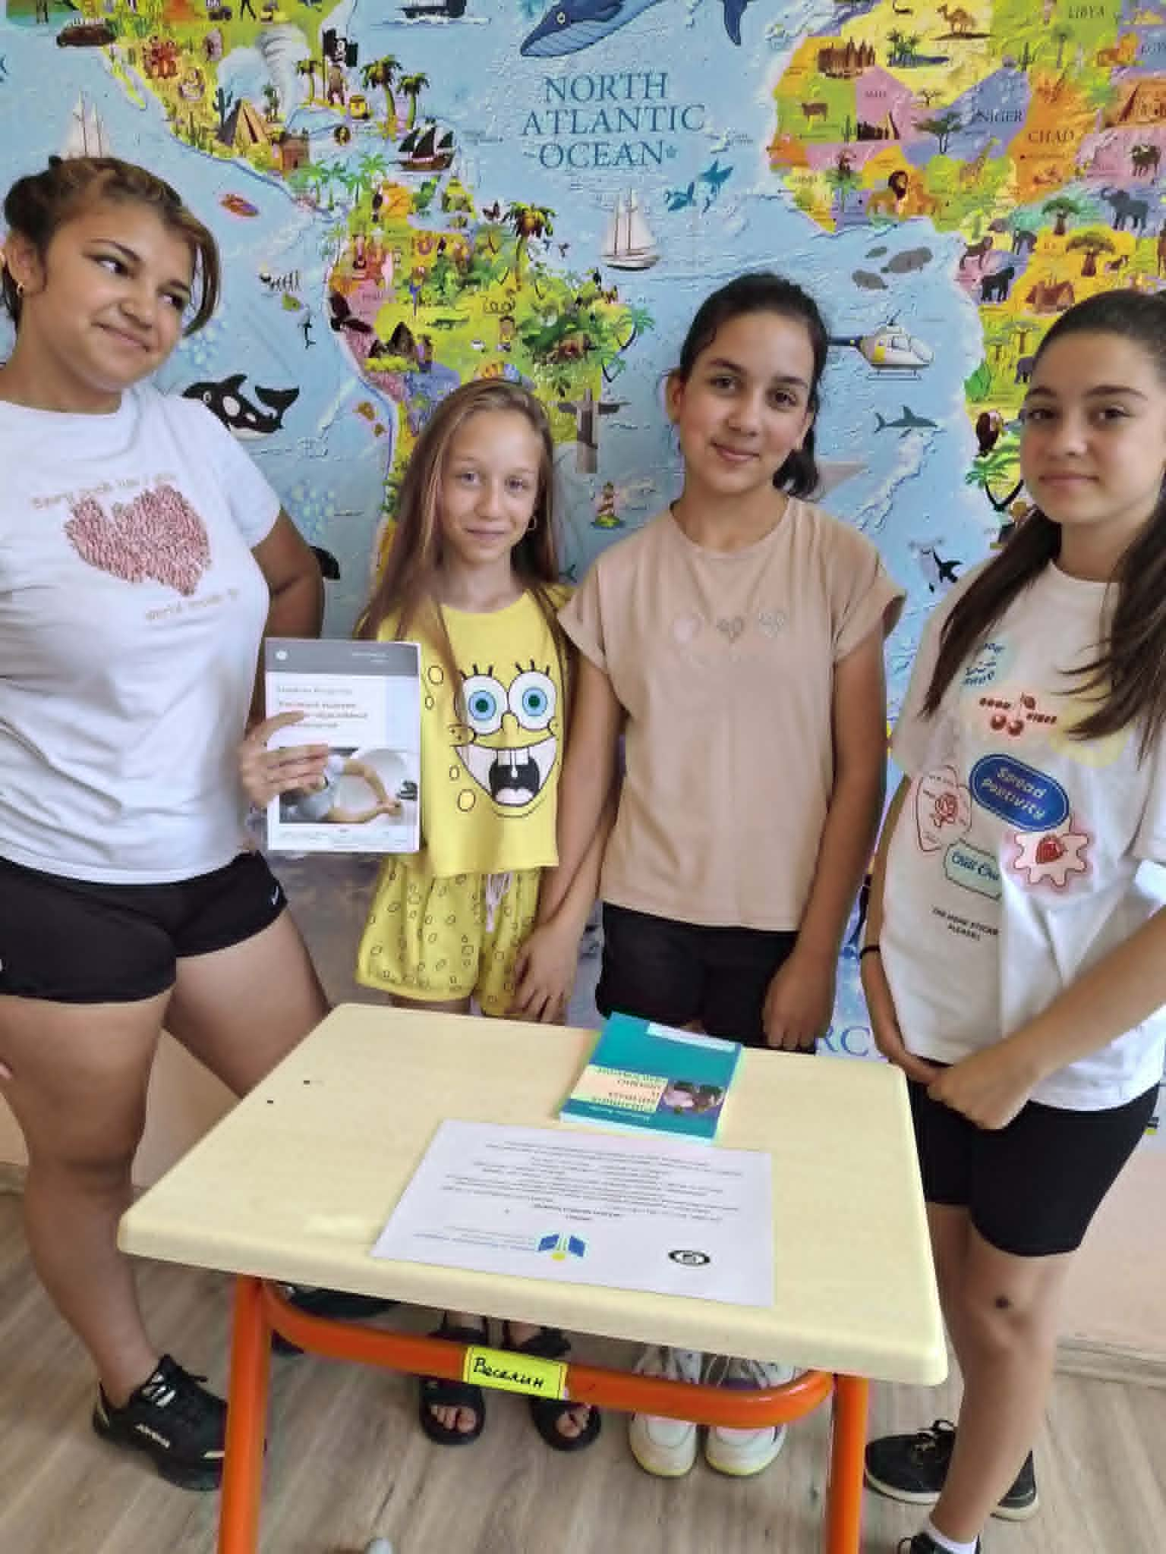
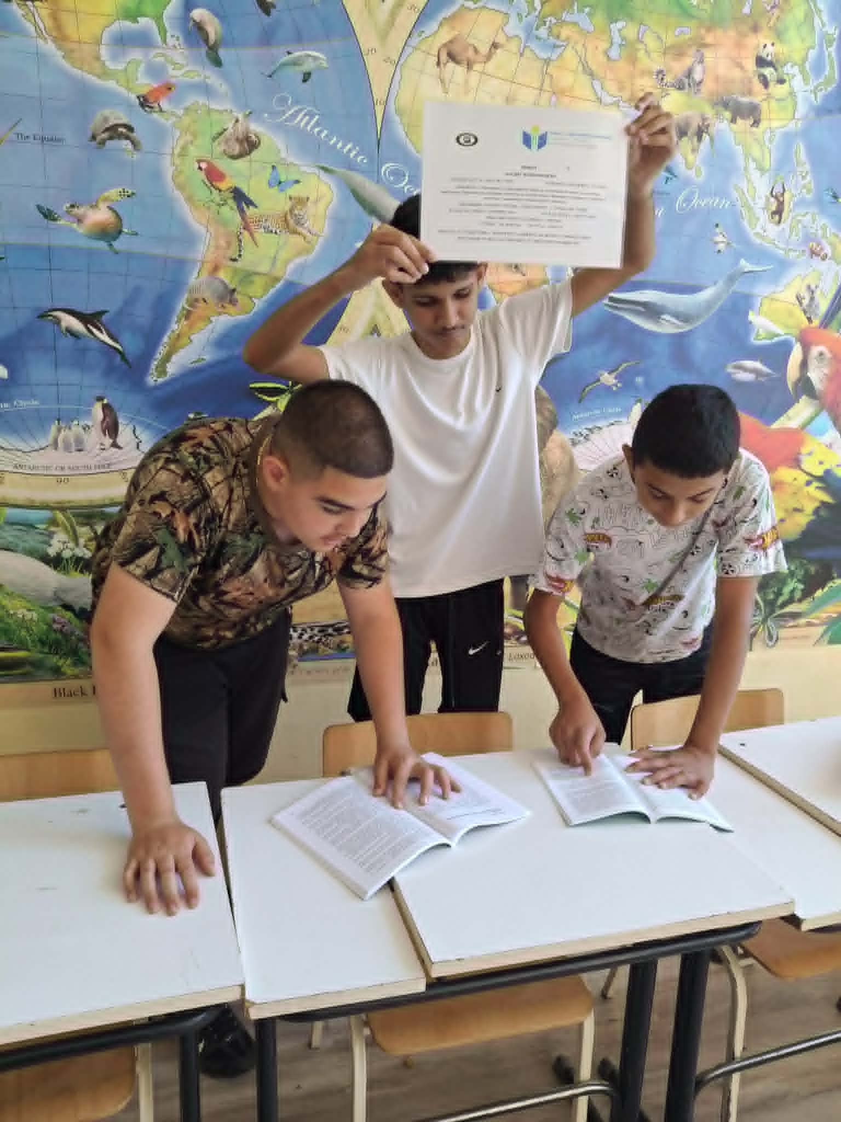
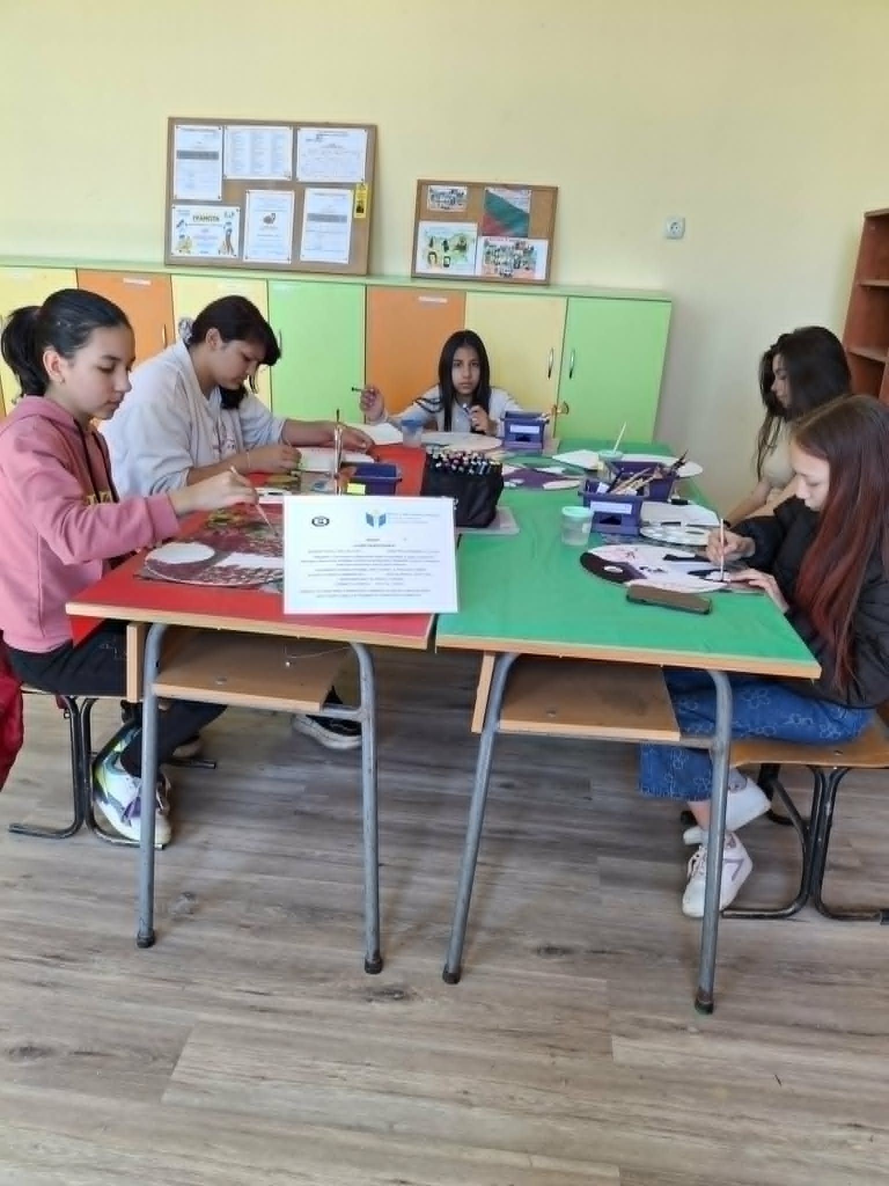
ПРОЕКТИ-ЦОИДУЕМ

Slide 40
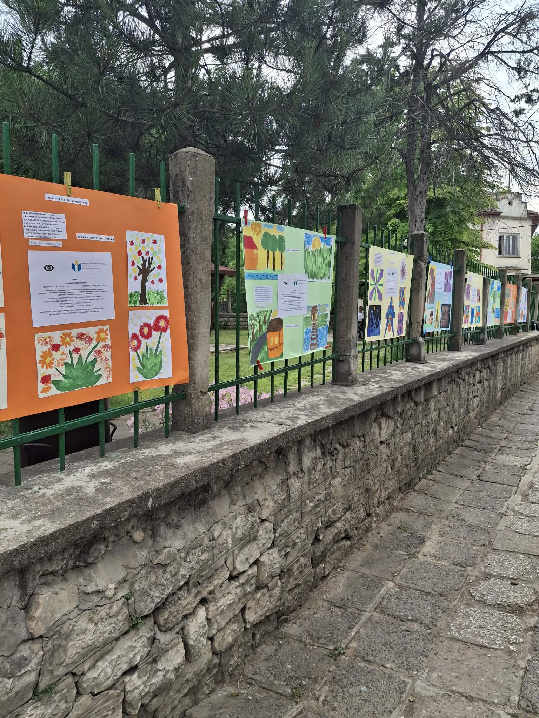
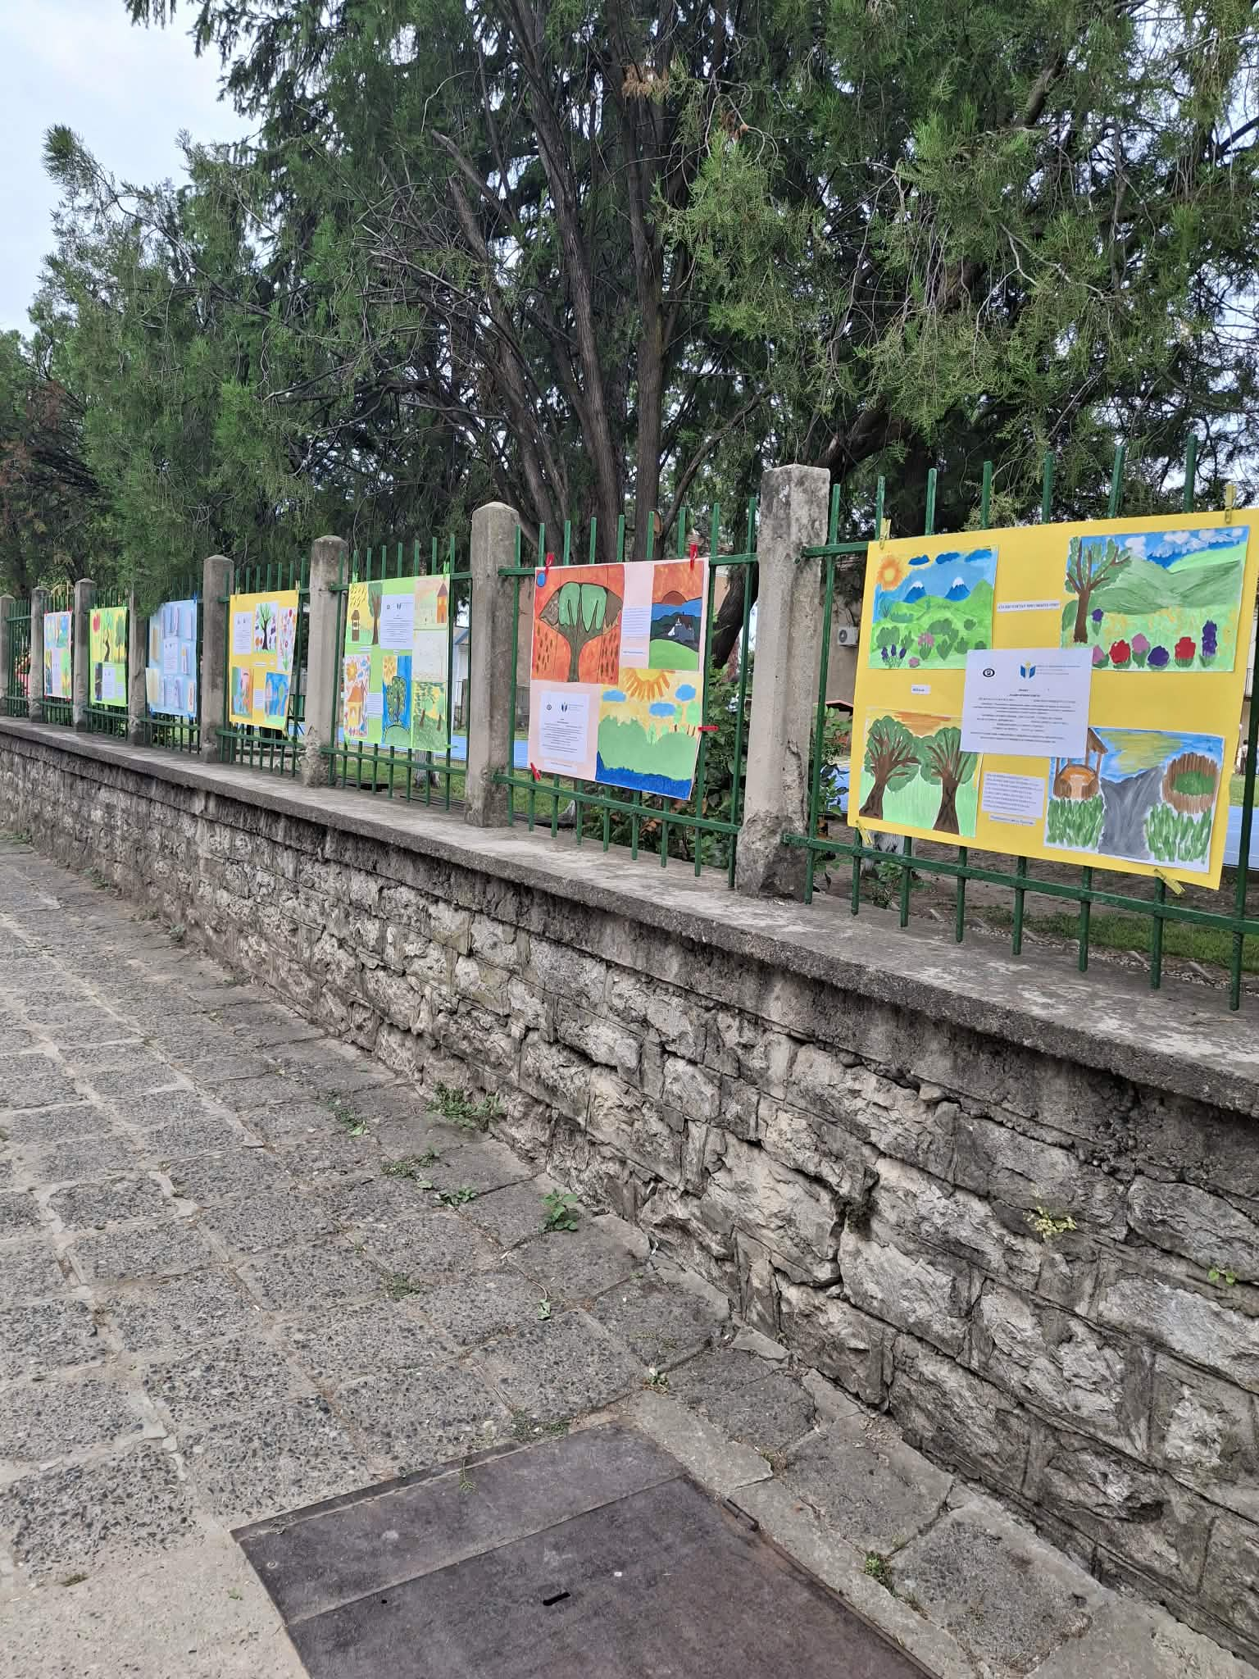
ПРОЕКТИ-ЦОИДУЕМ

Slide 41
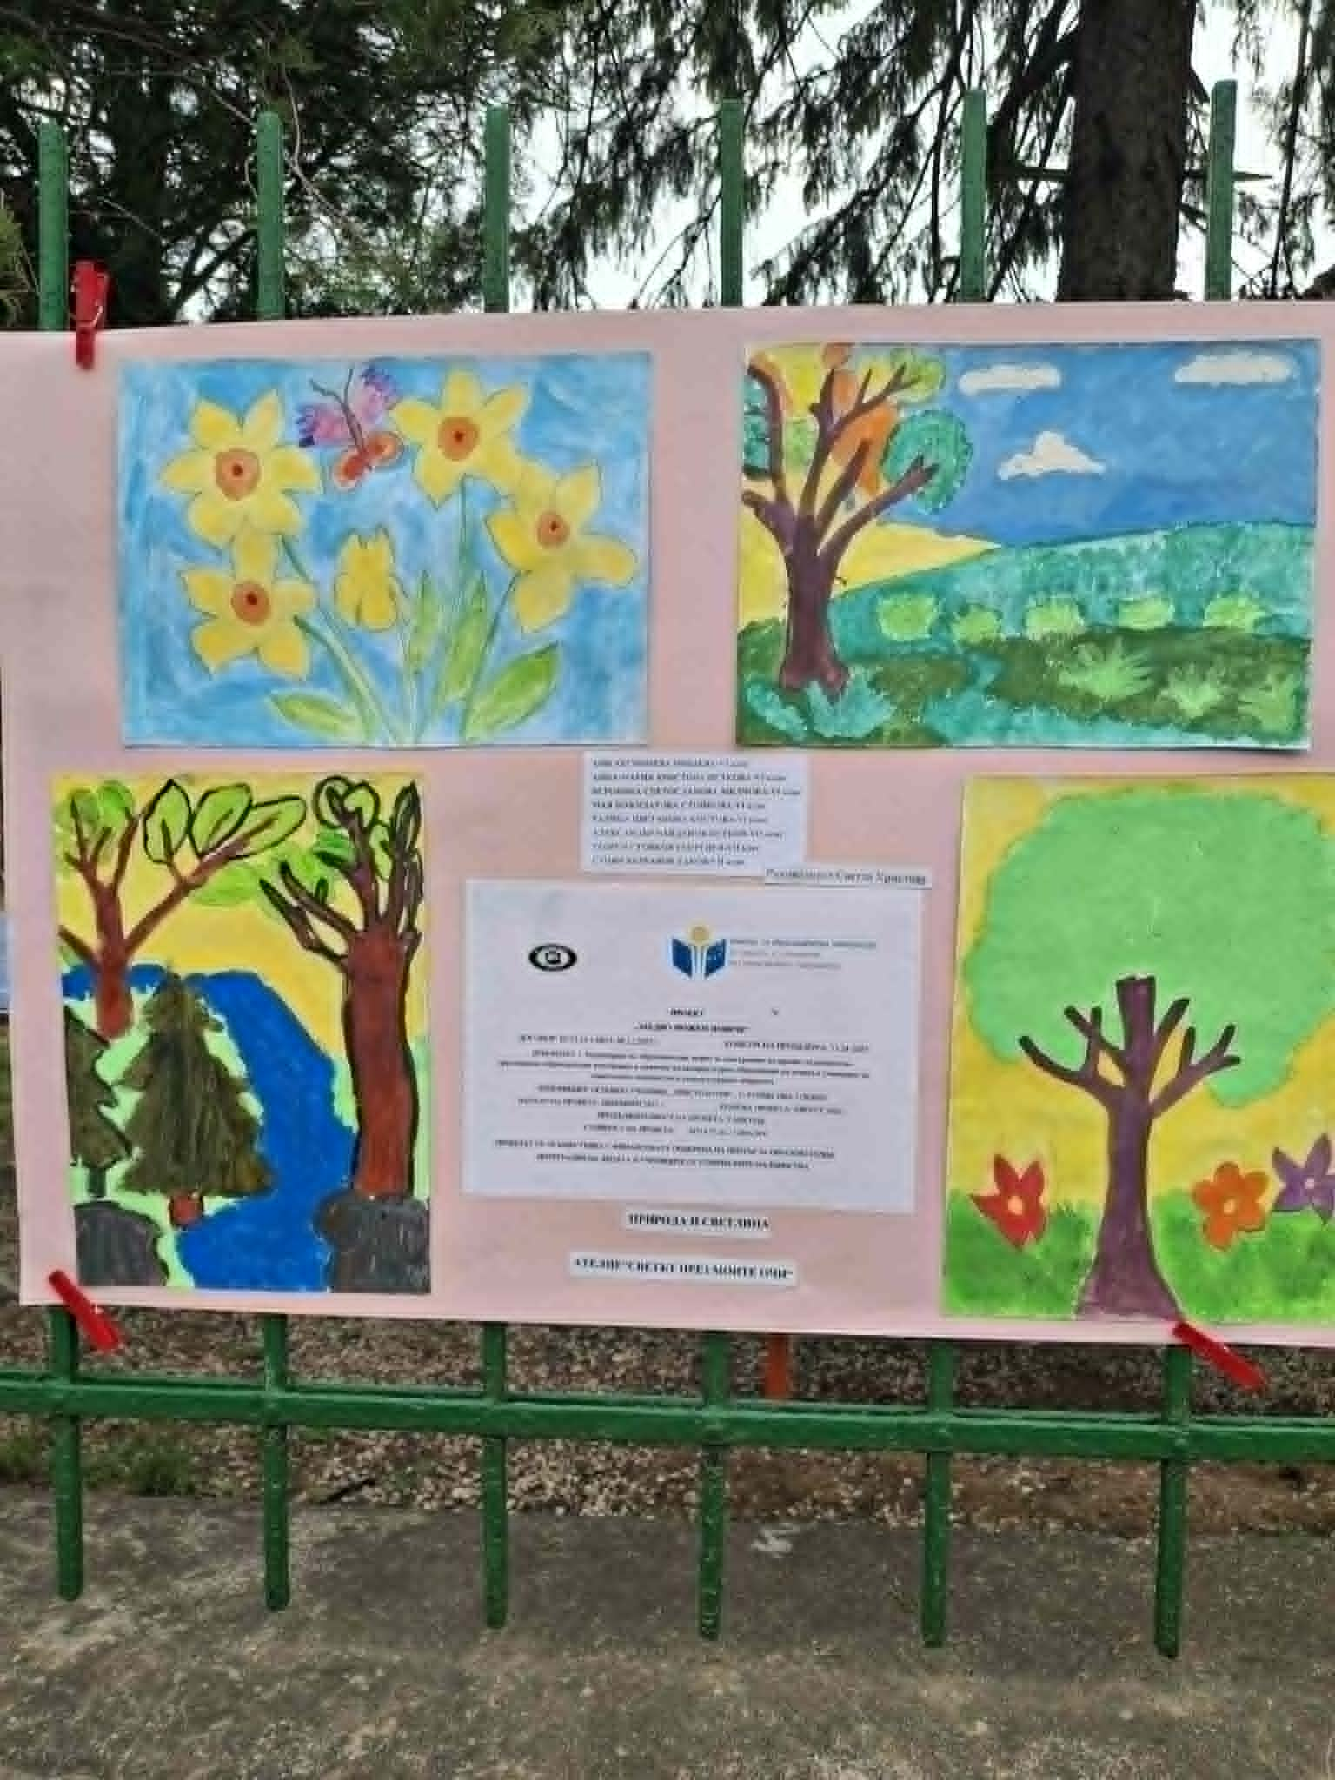
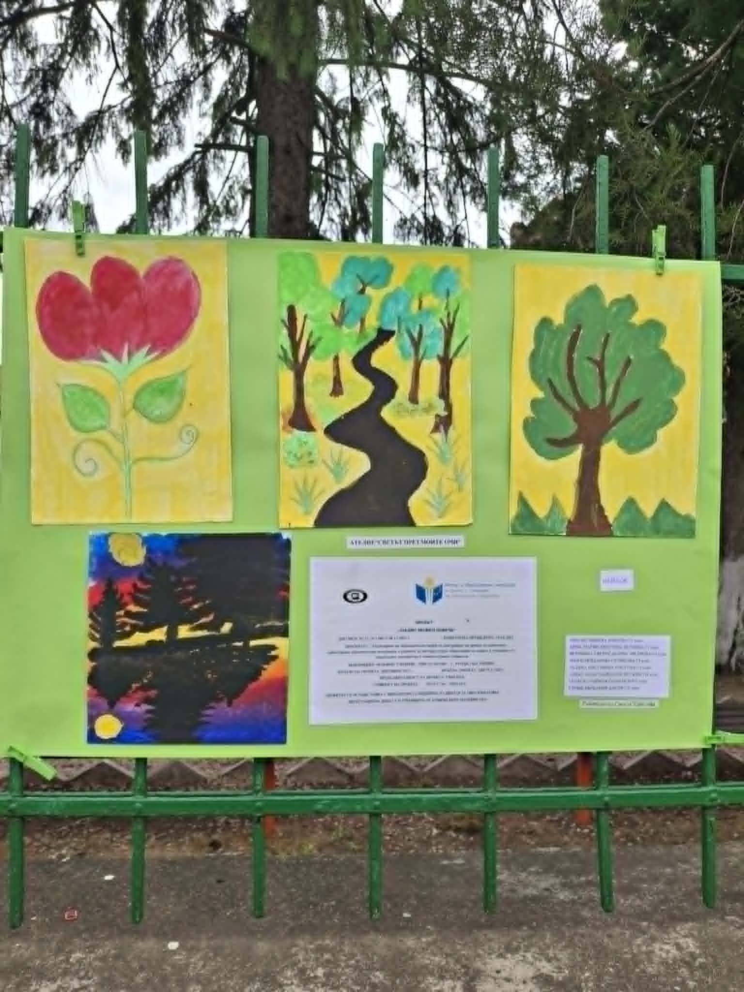
ПРОЕКТИ-ЦОИДУЕМ

Slide 42
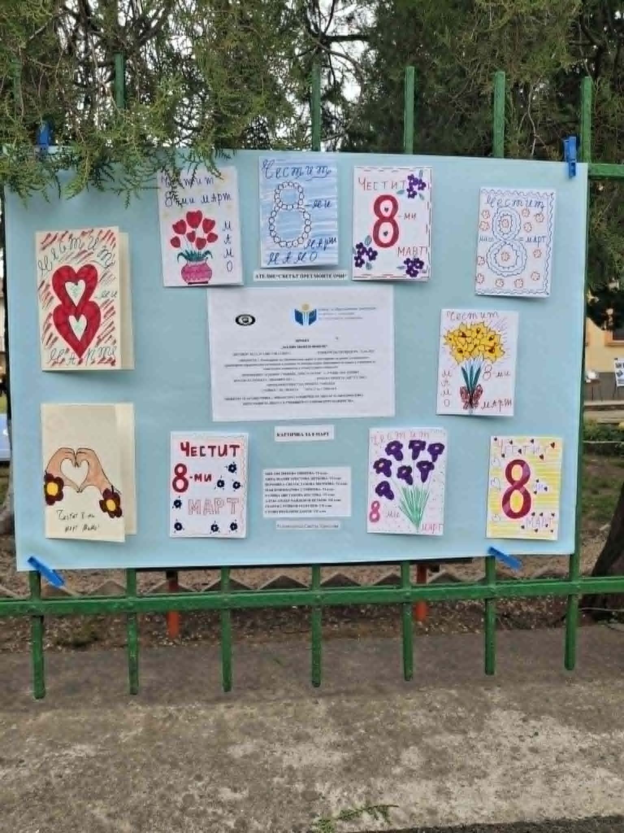
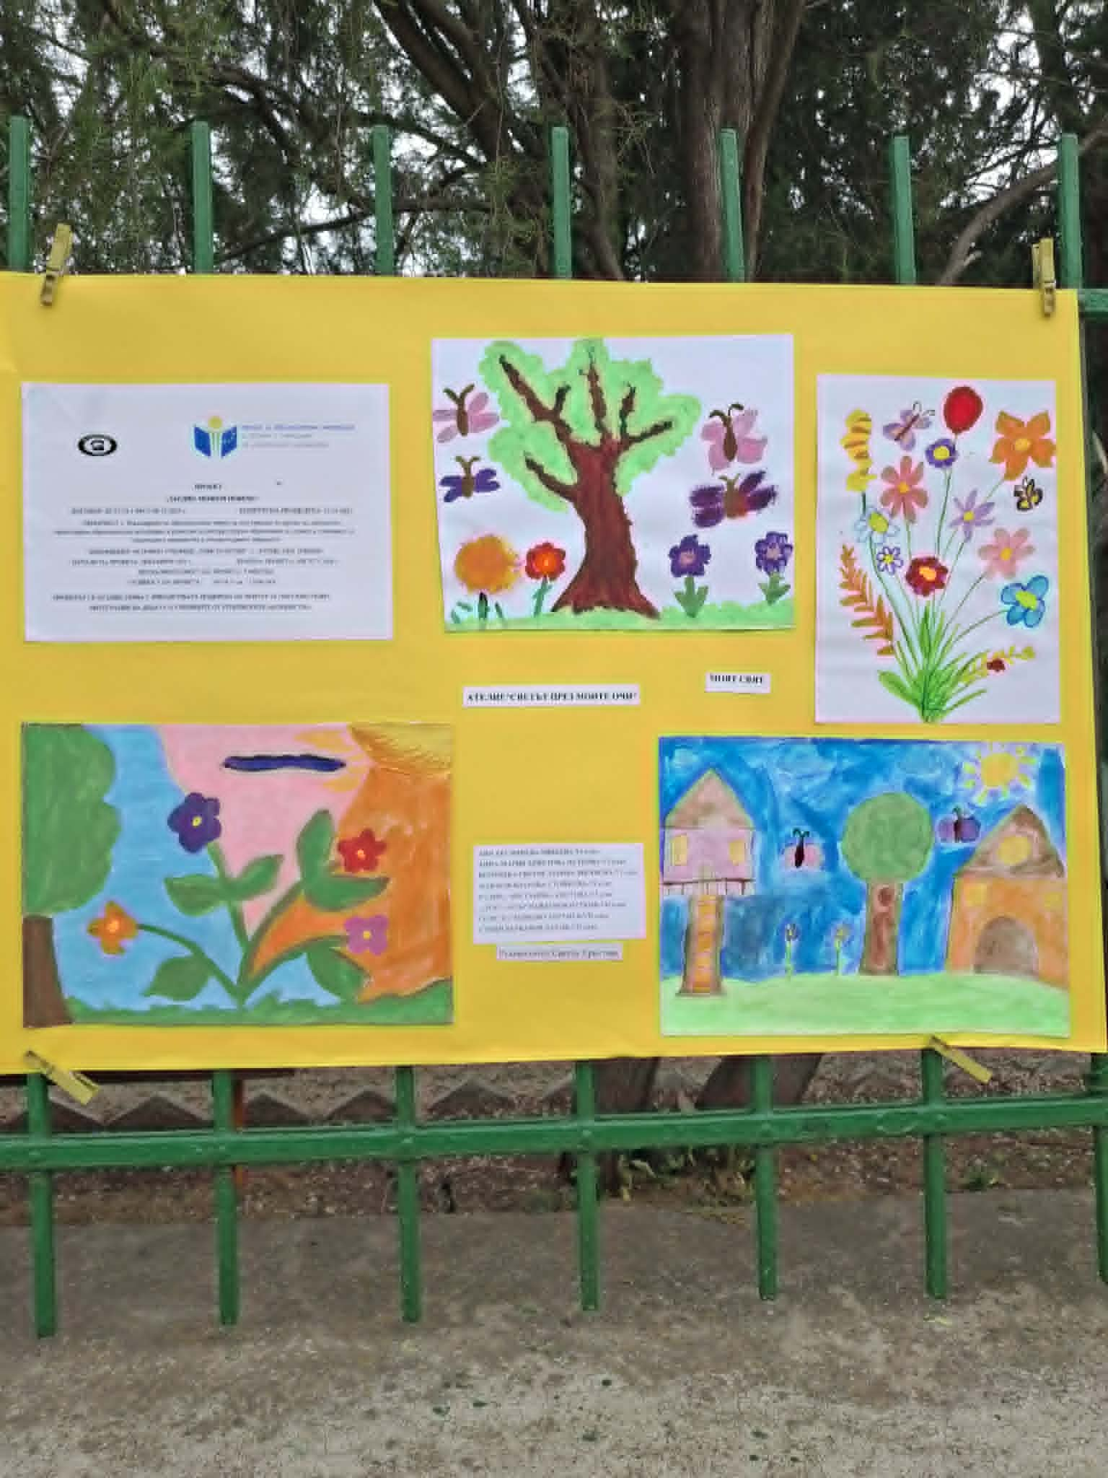
ПРОЕКТИ-ЦОИДУЕМ

Slide 43
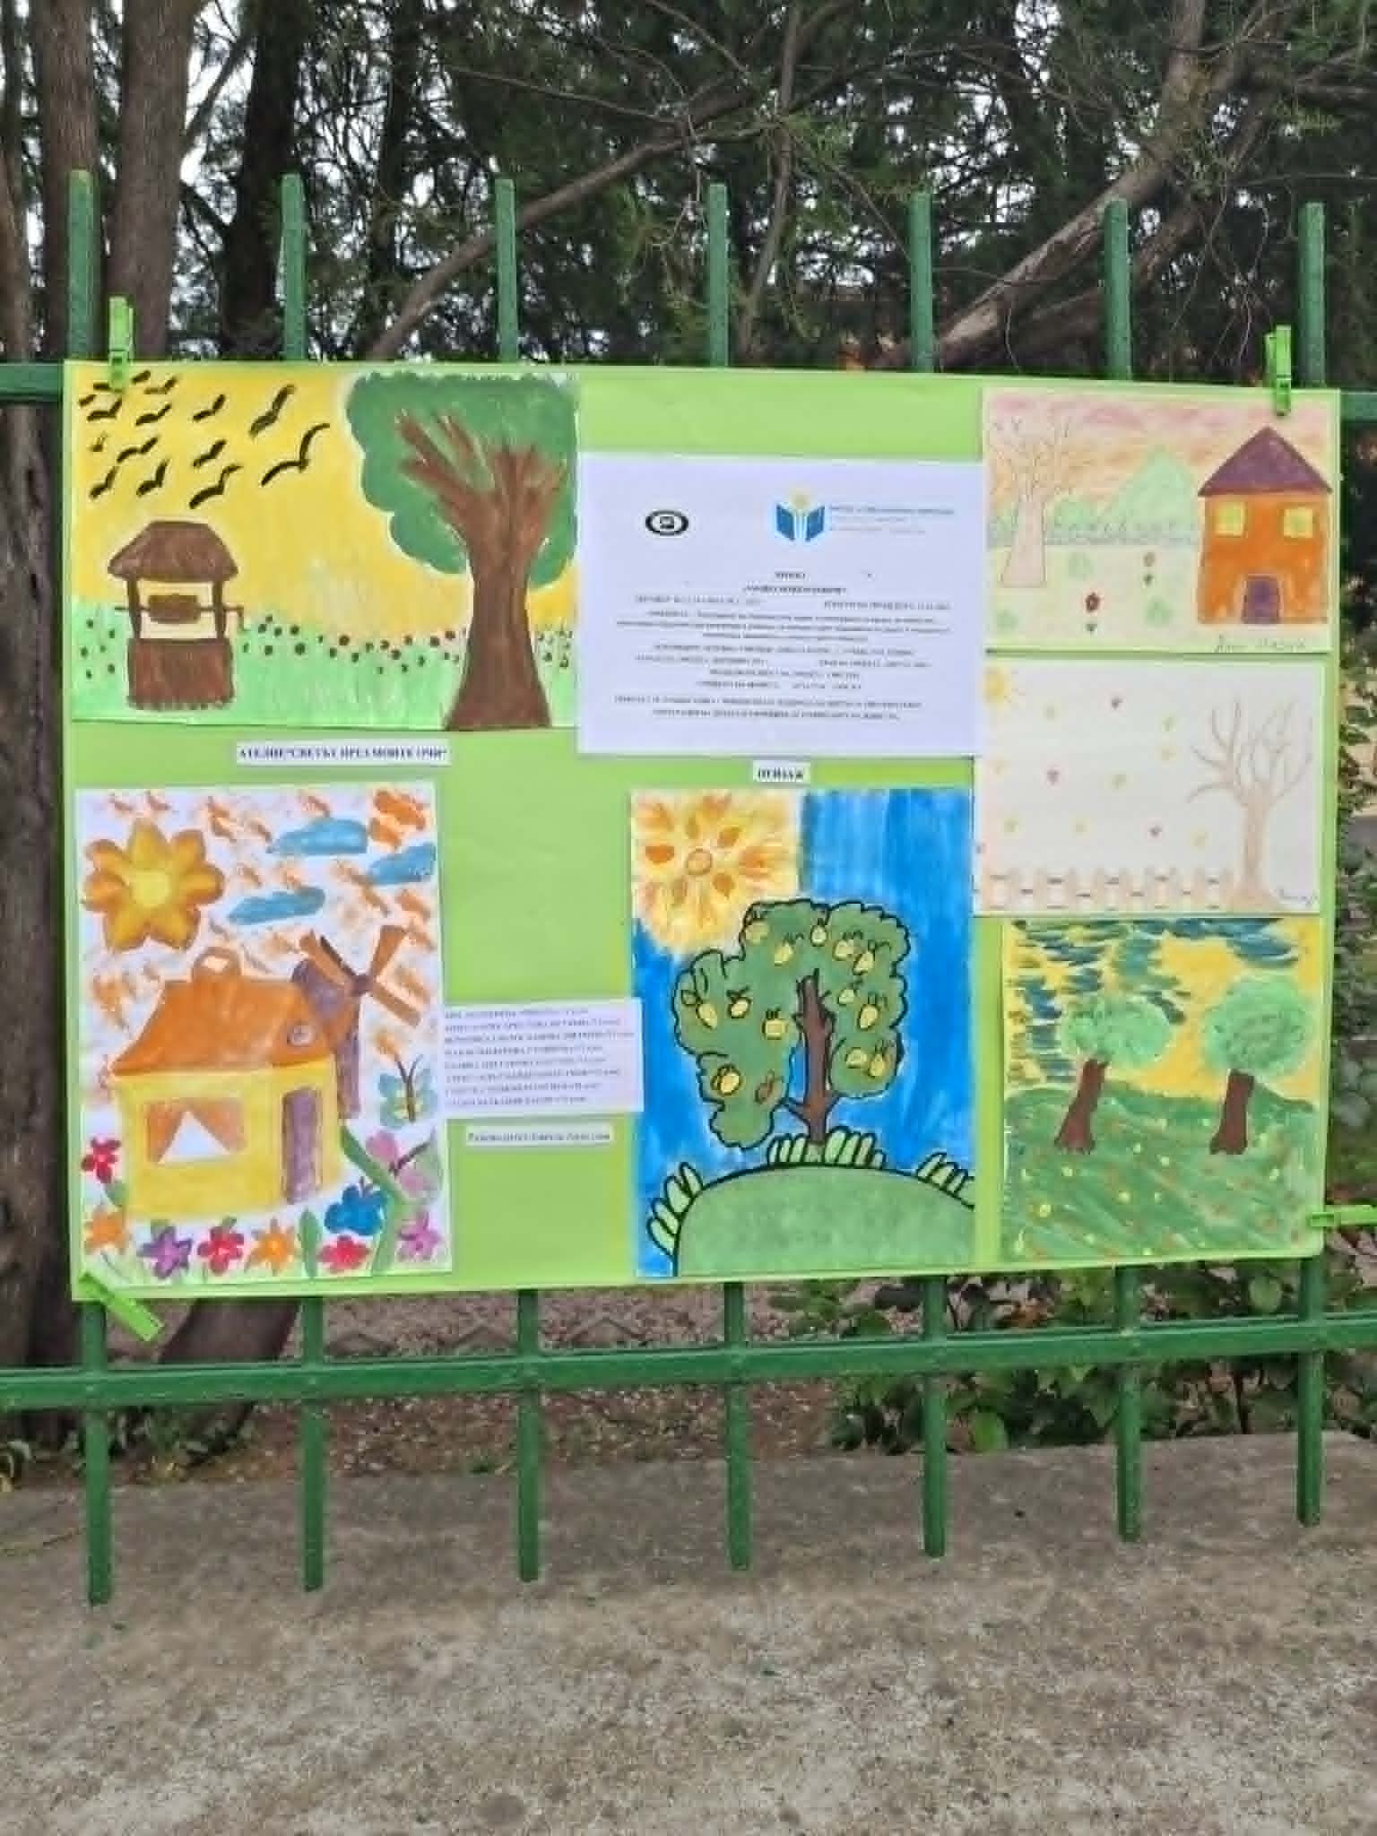
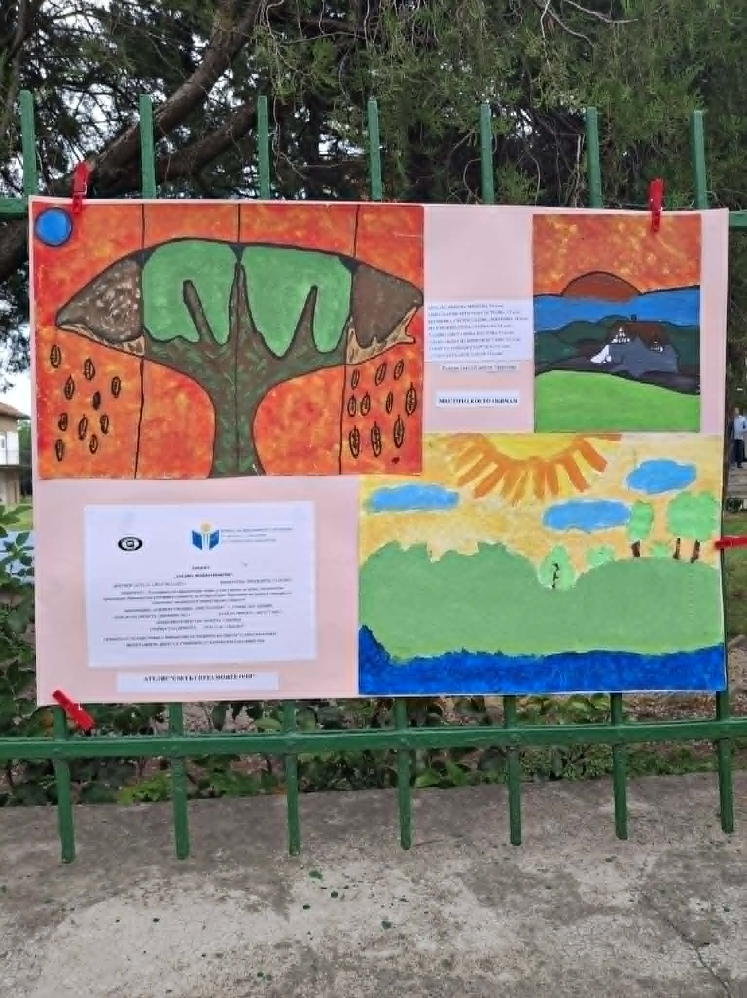
ПРОЕКТИ-ЦОИДУЕМ

Slide 44
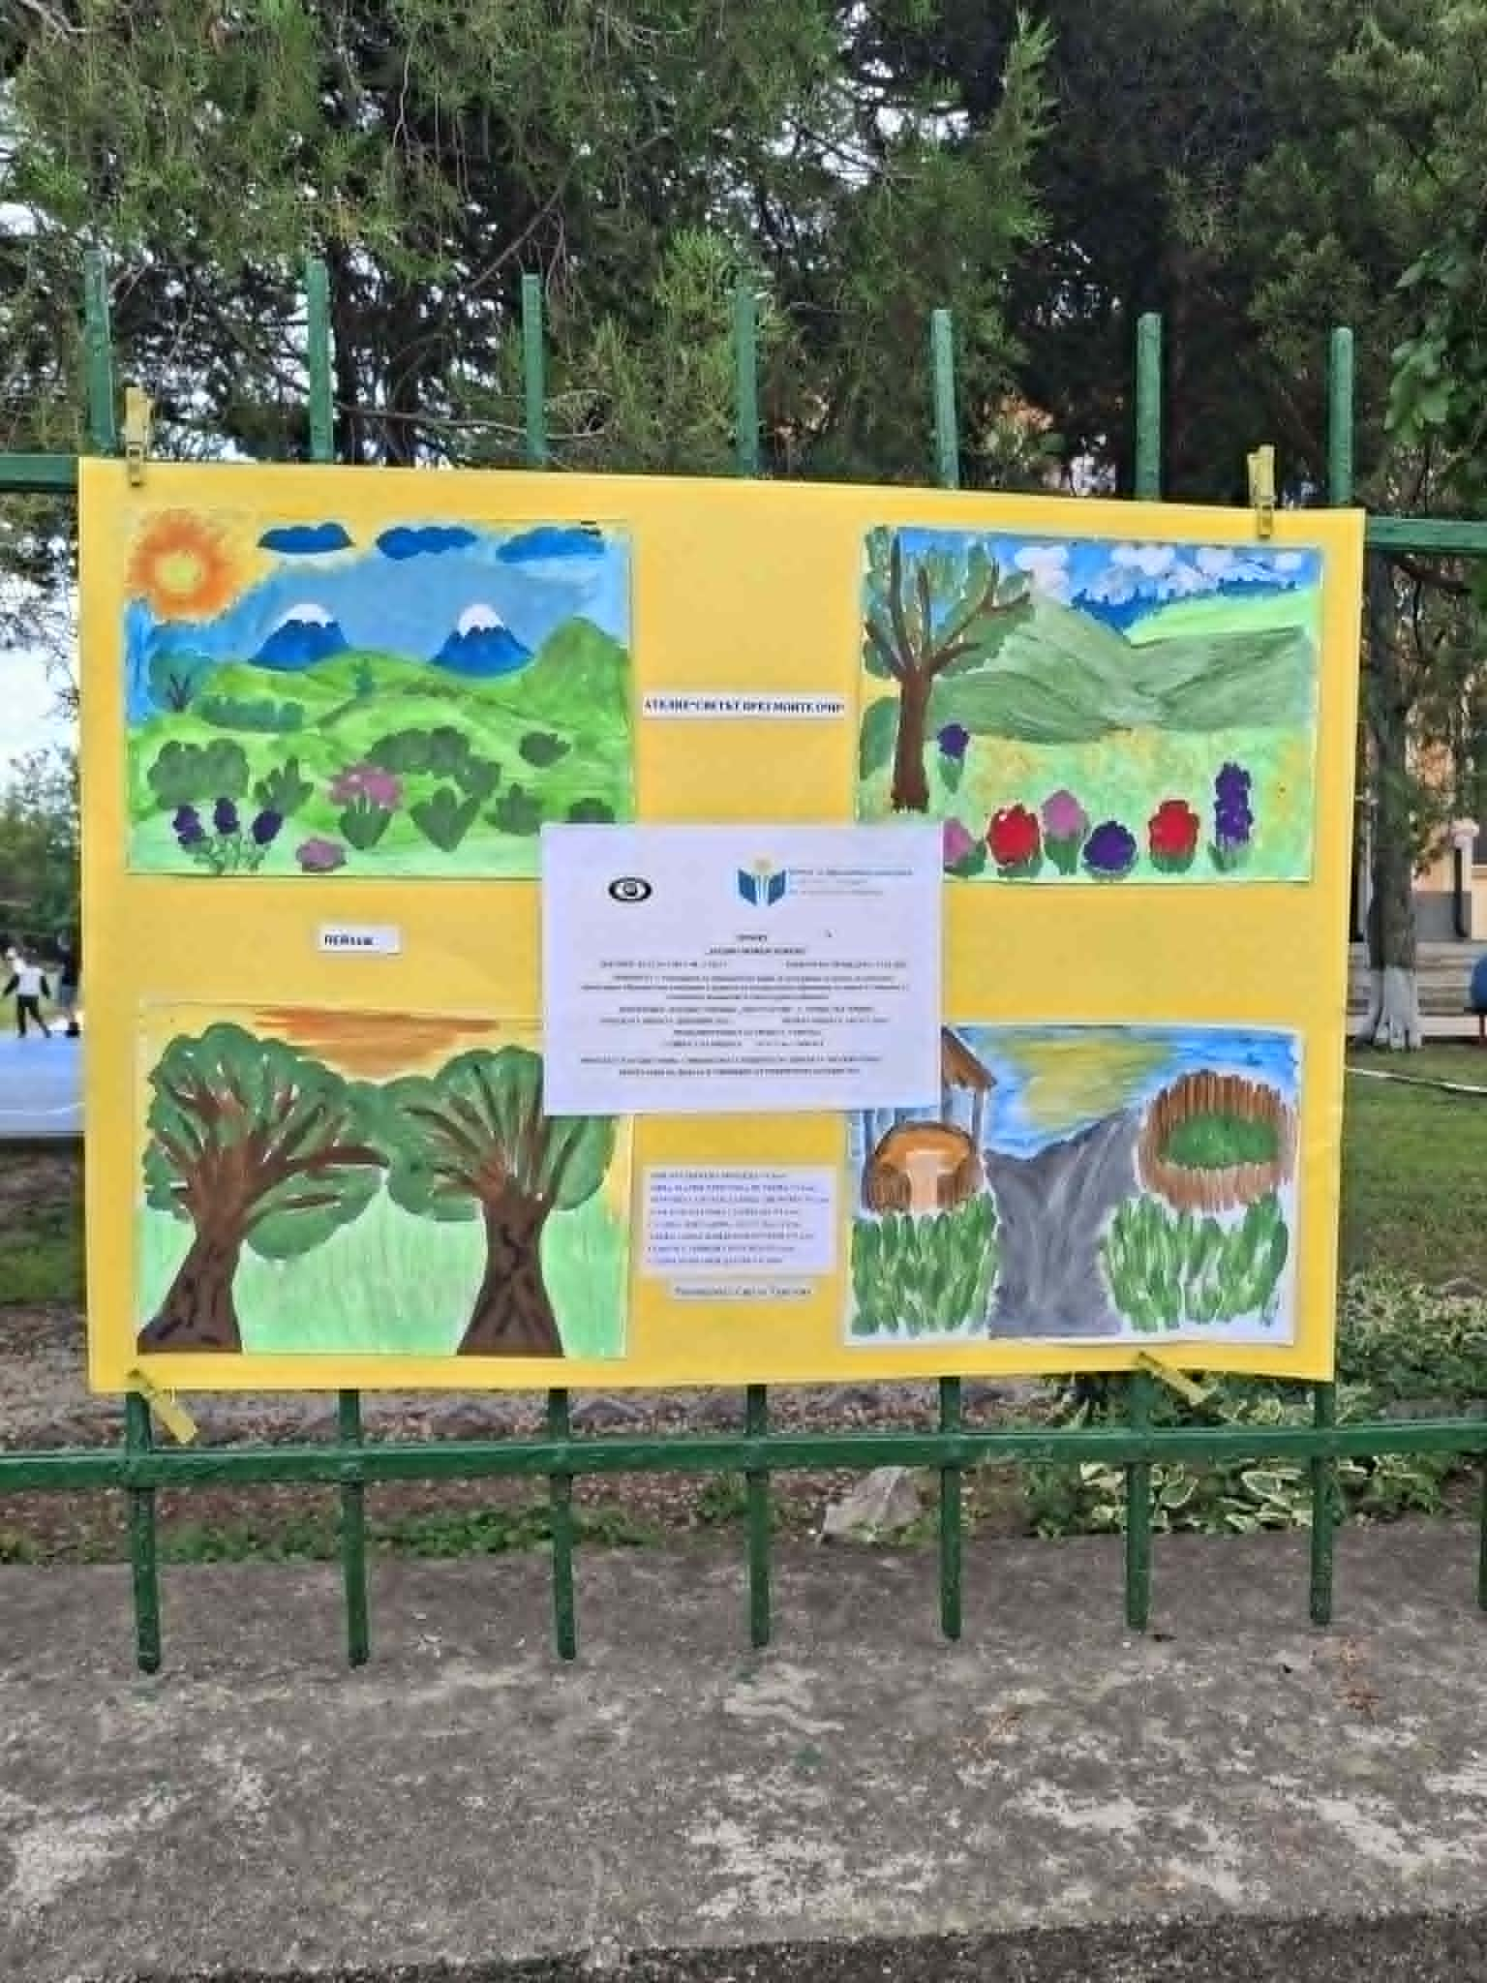
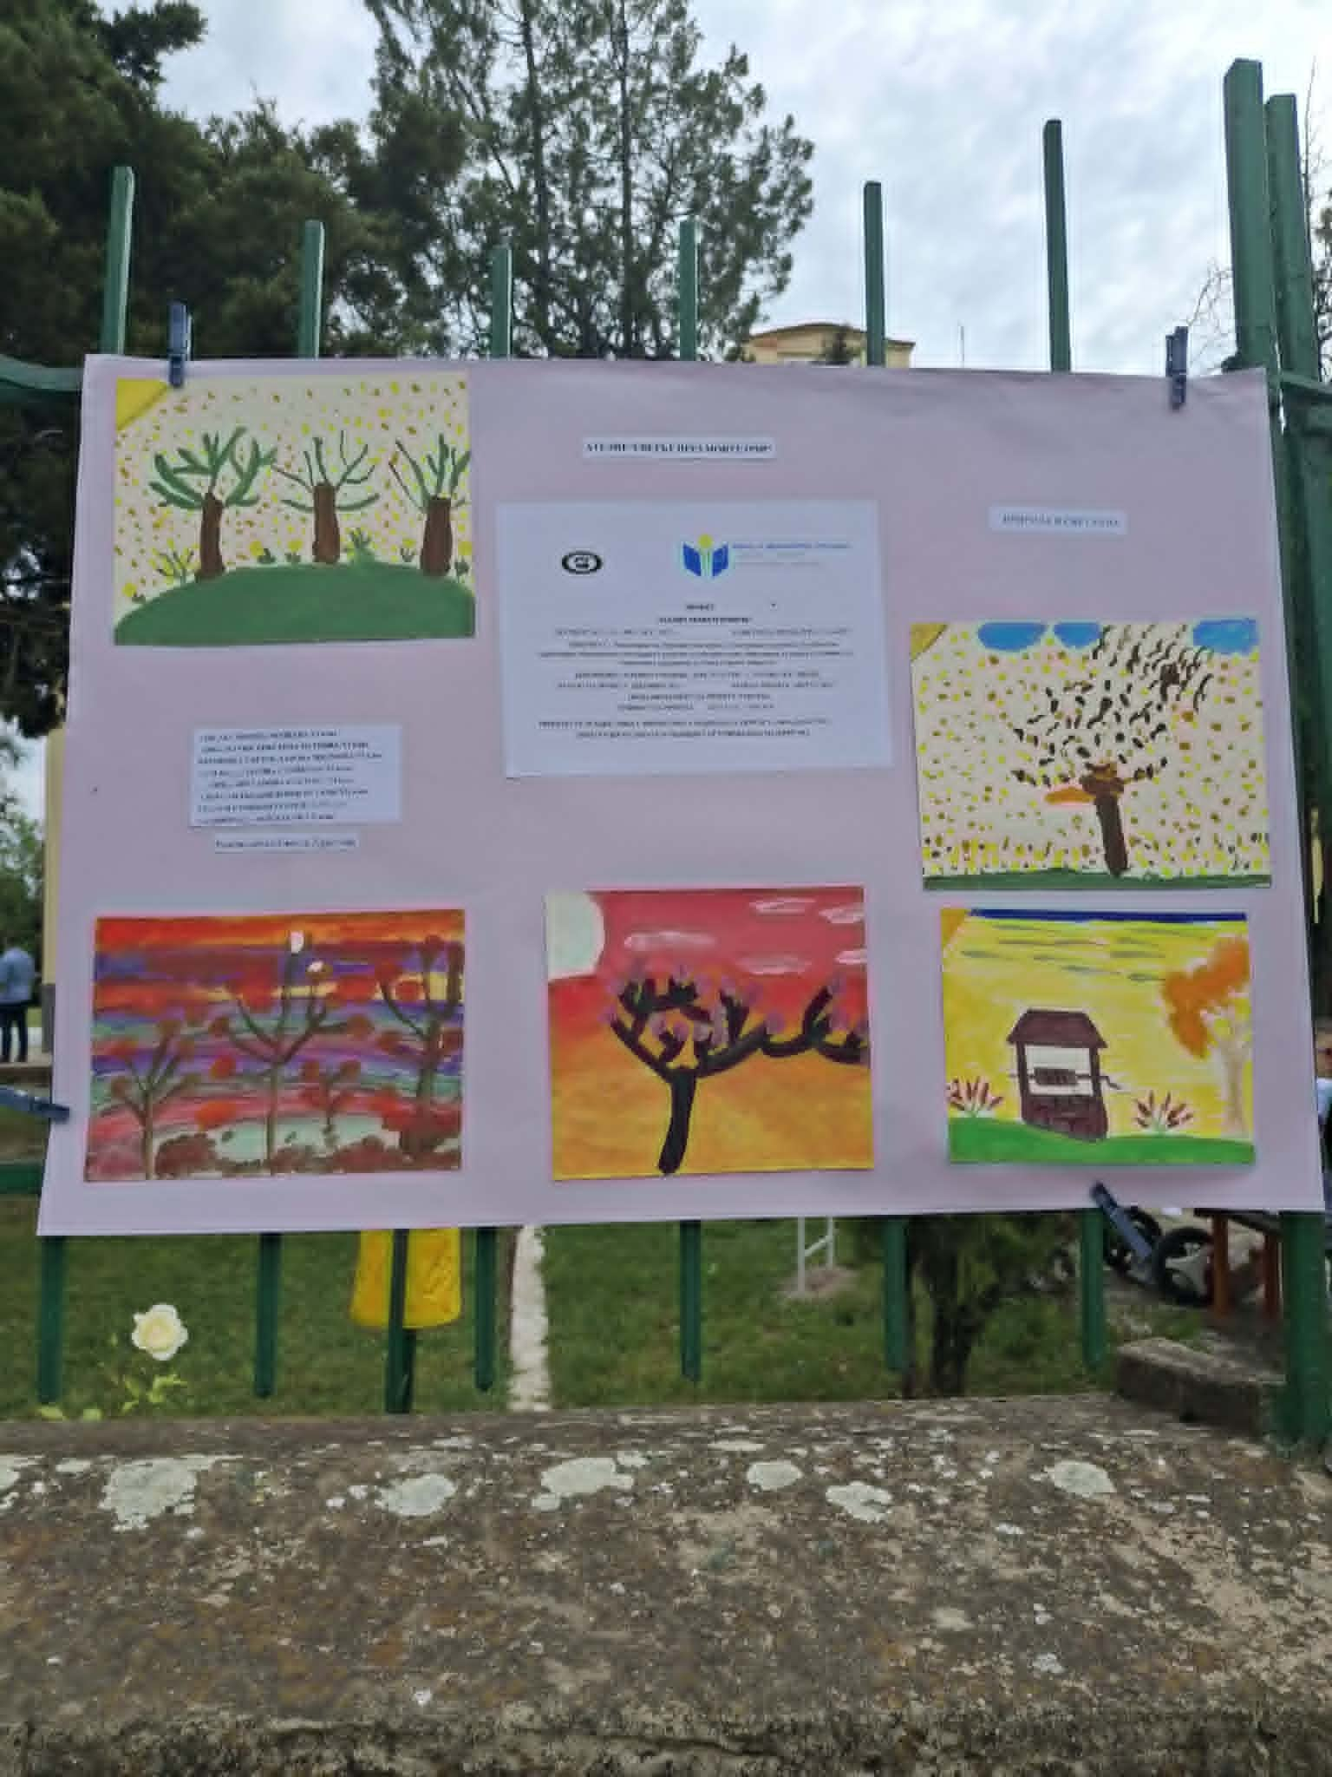
ПРОЕКТИ-ЦОИДУЕМ

Slide 45
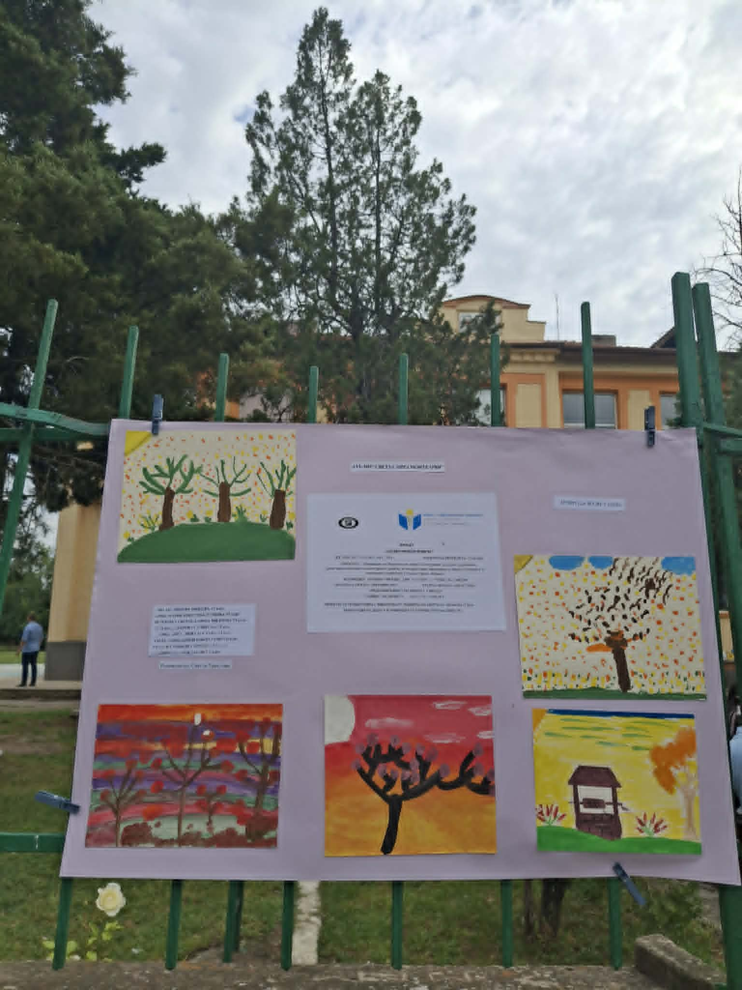
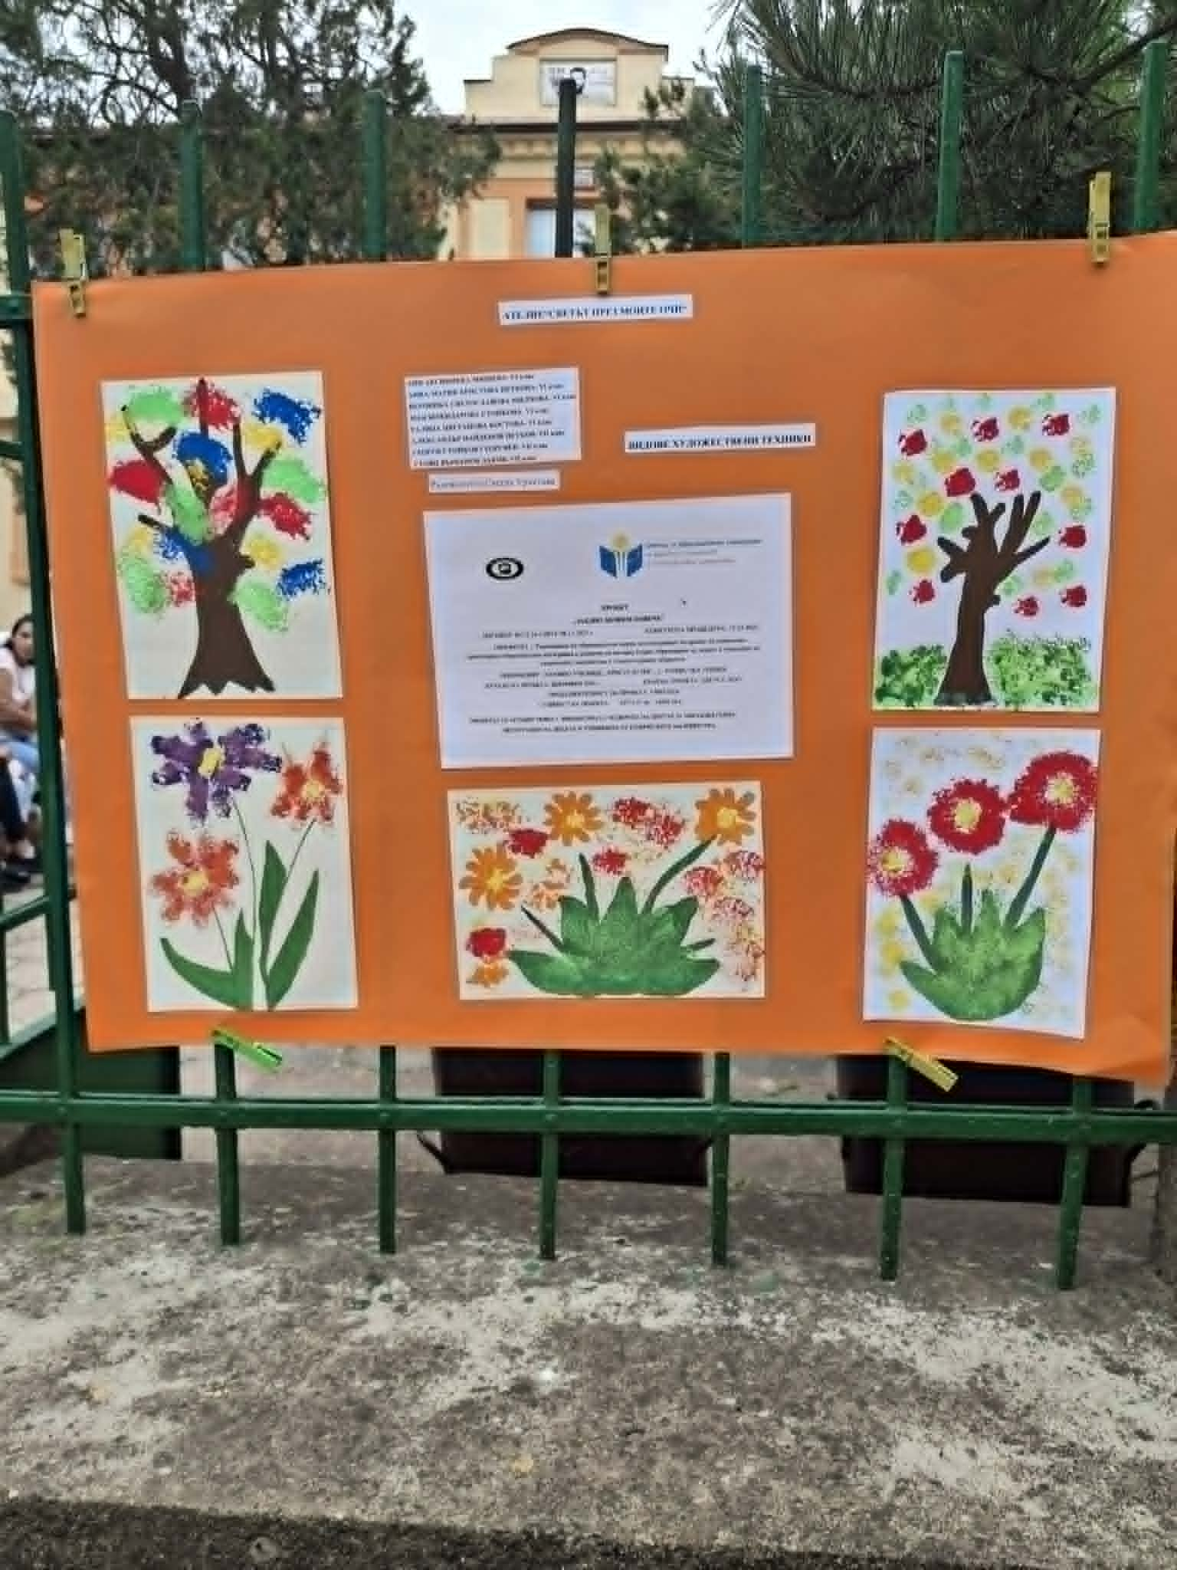
ПРОЕКТИ-ЦОИДУЕМ

Slide 46
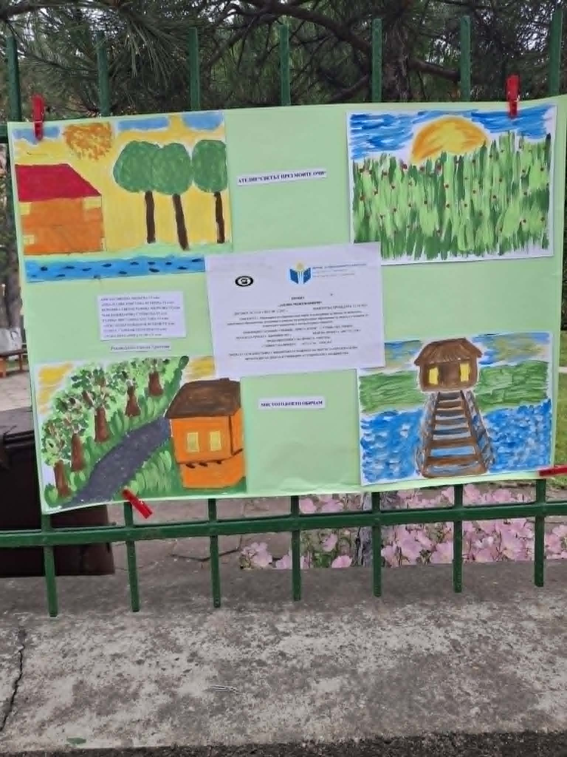
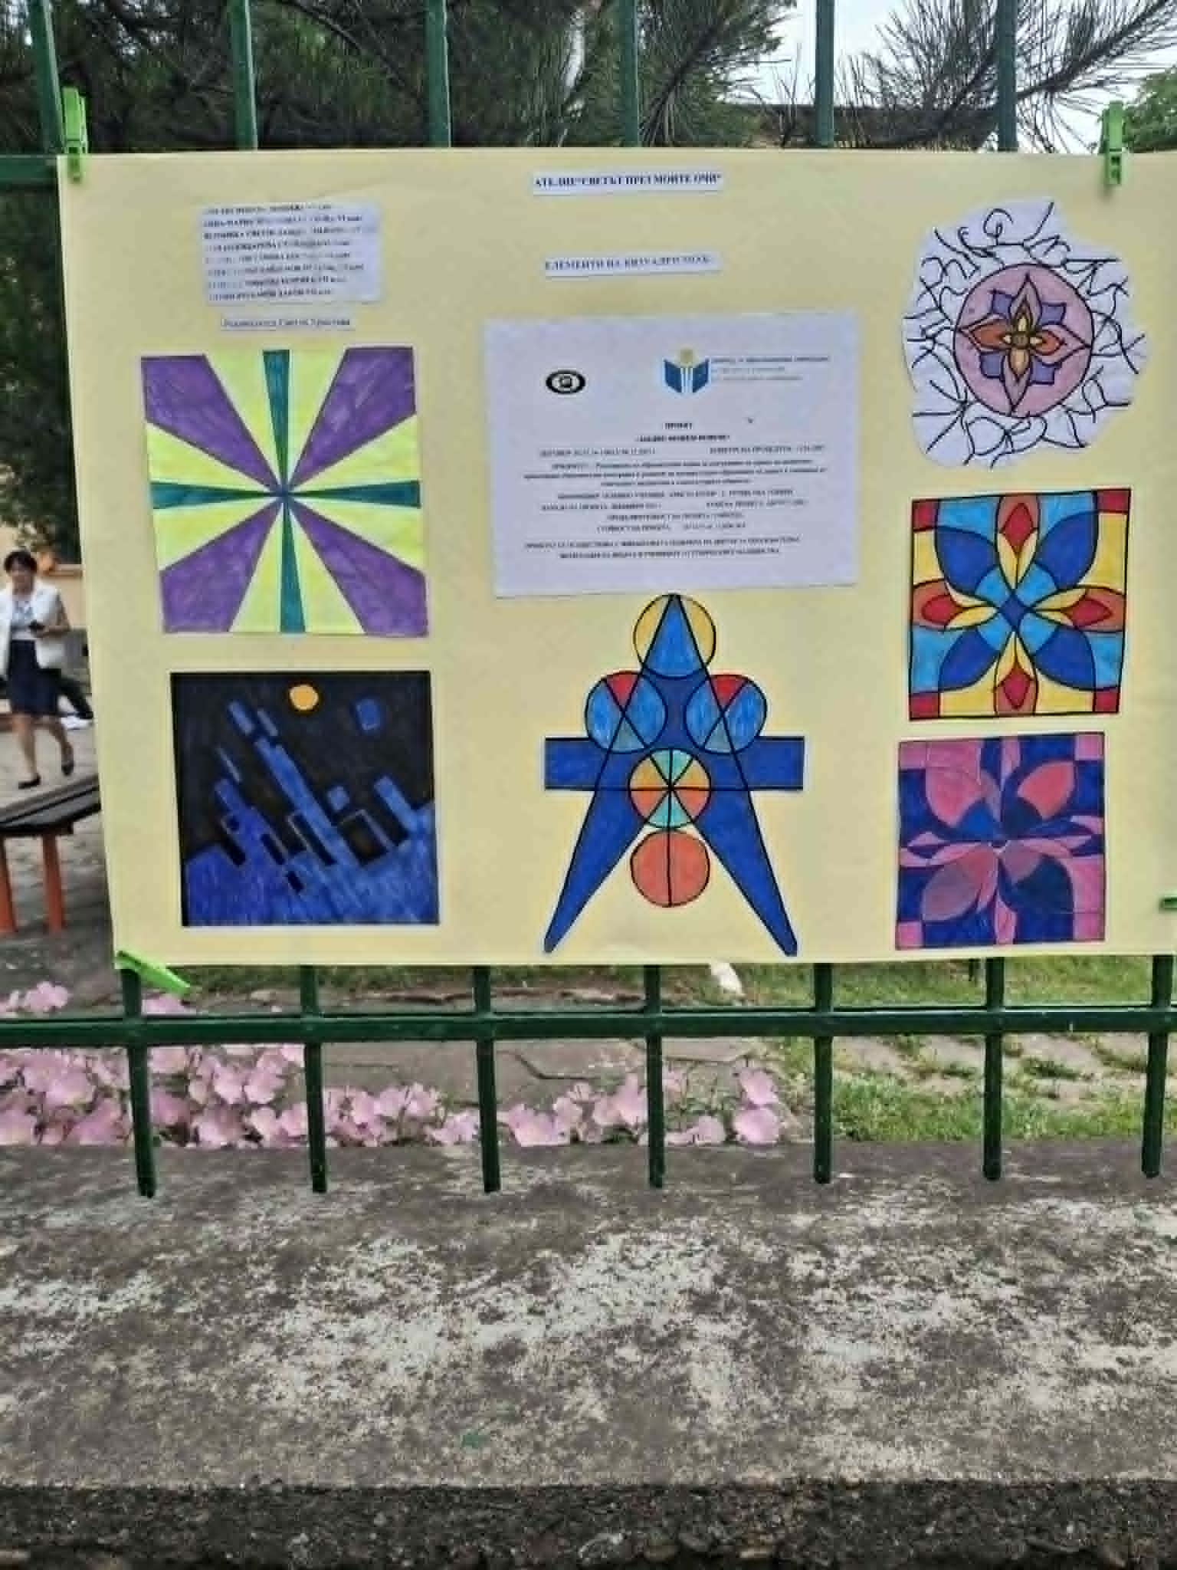
ПРОЕКТИ-ЦОИДУЕМ

Slide 47
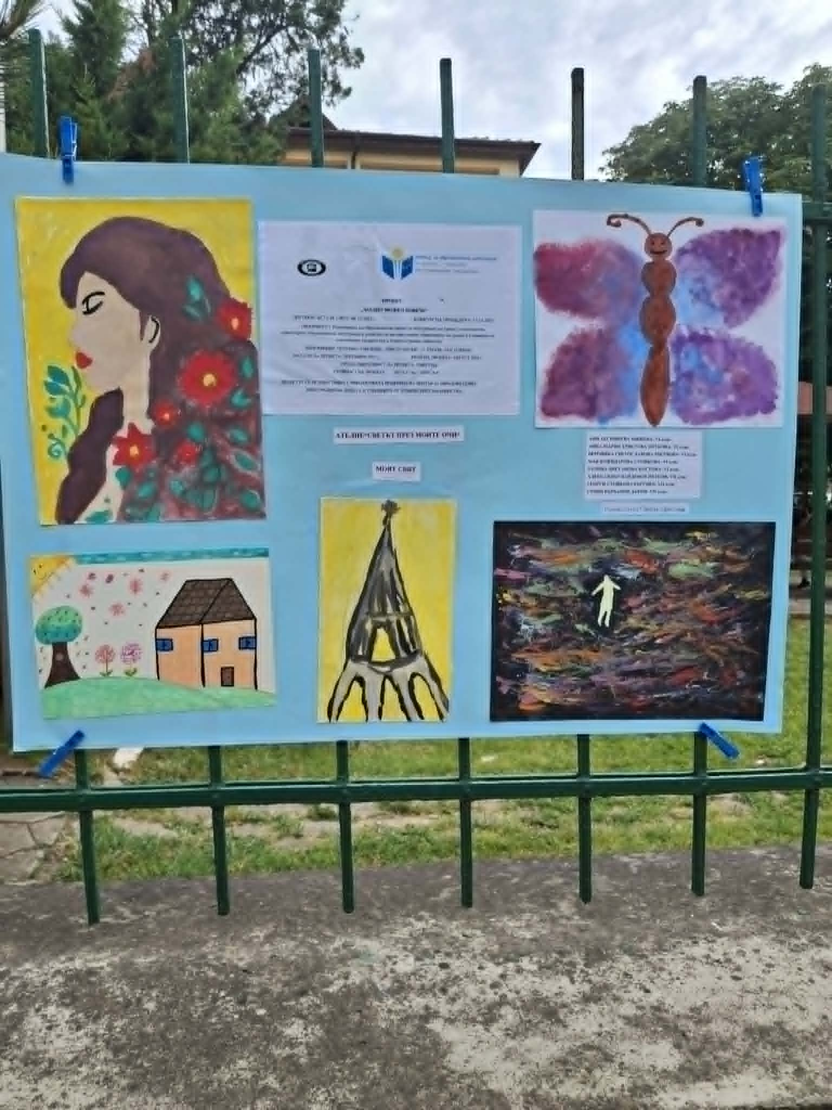
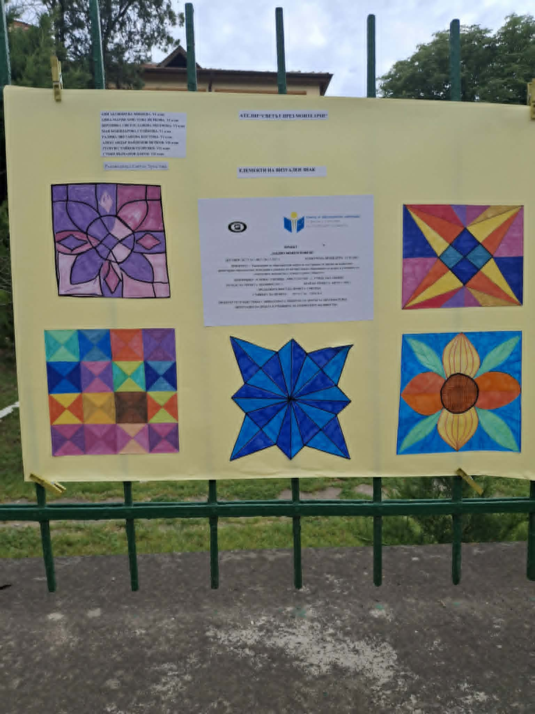
ПРОЕКТИ-ЦОИДУЕМ

Slide 48
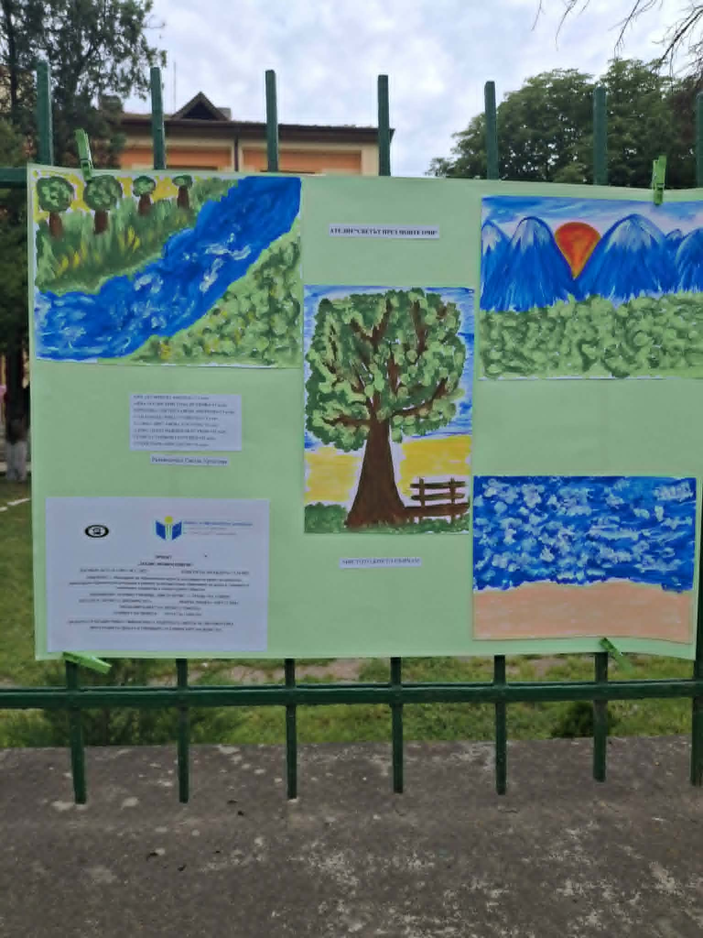
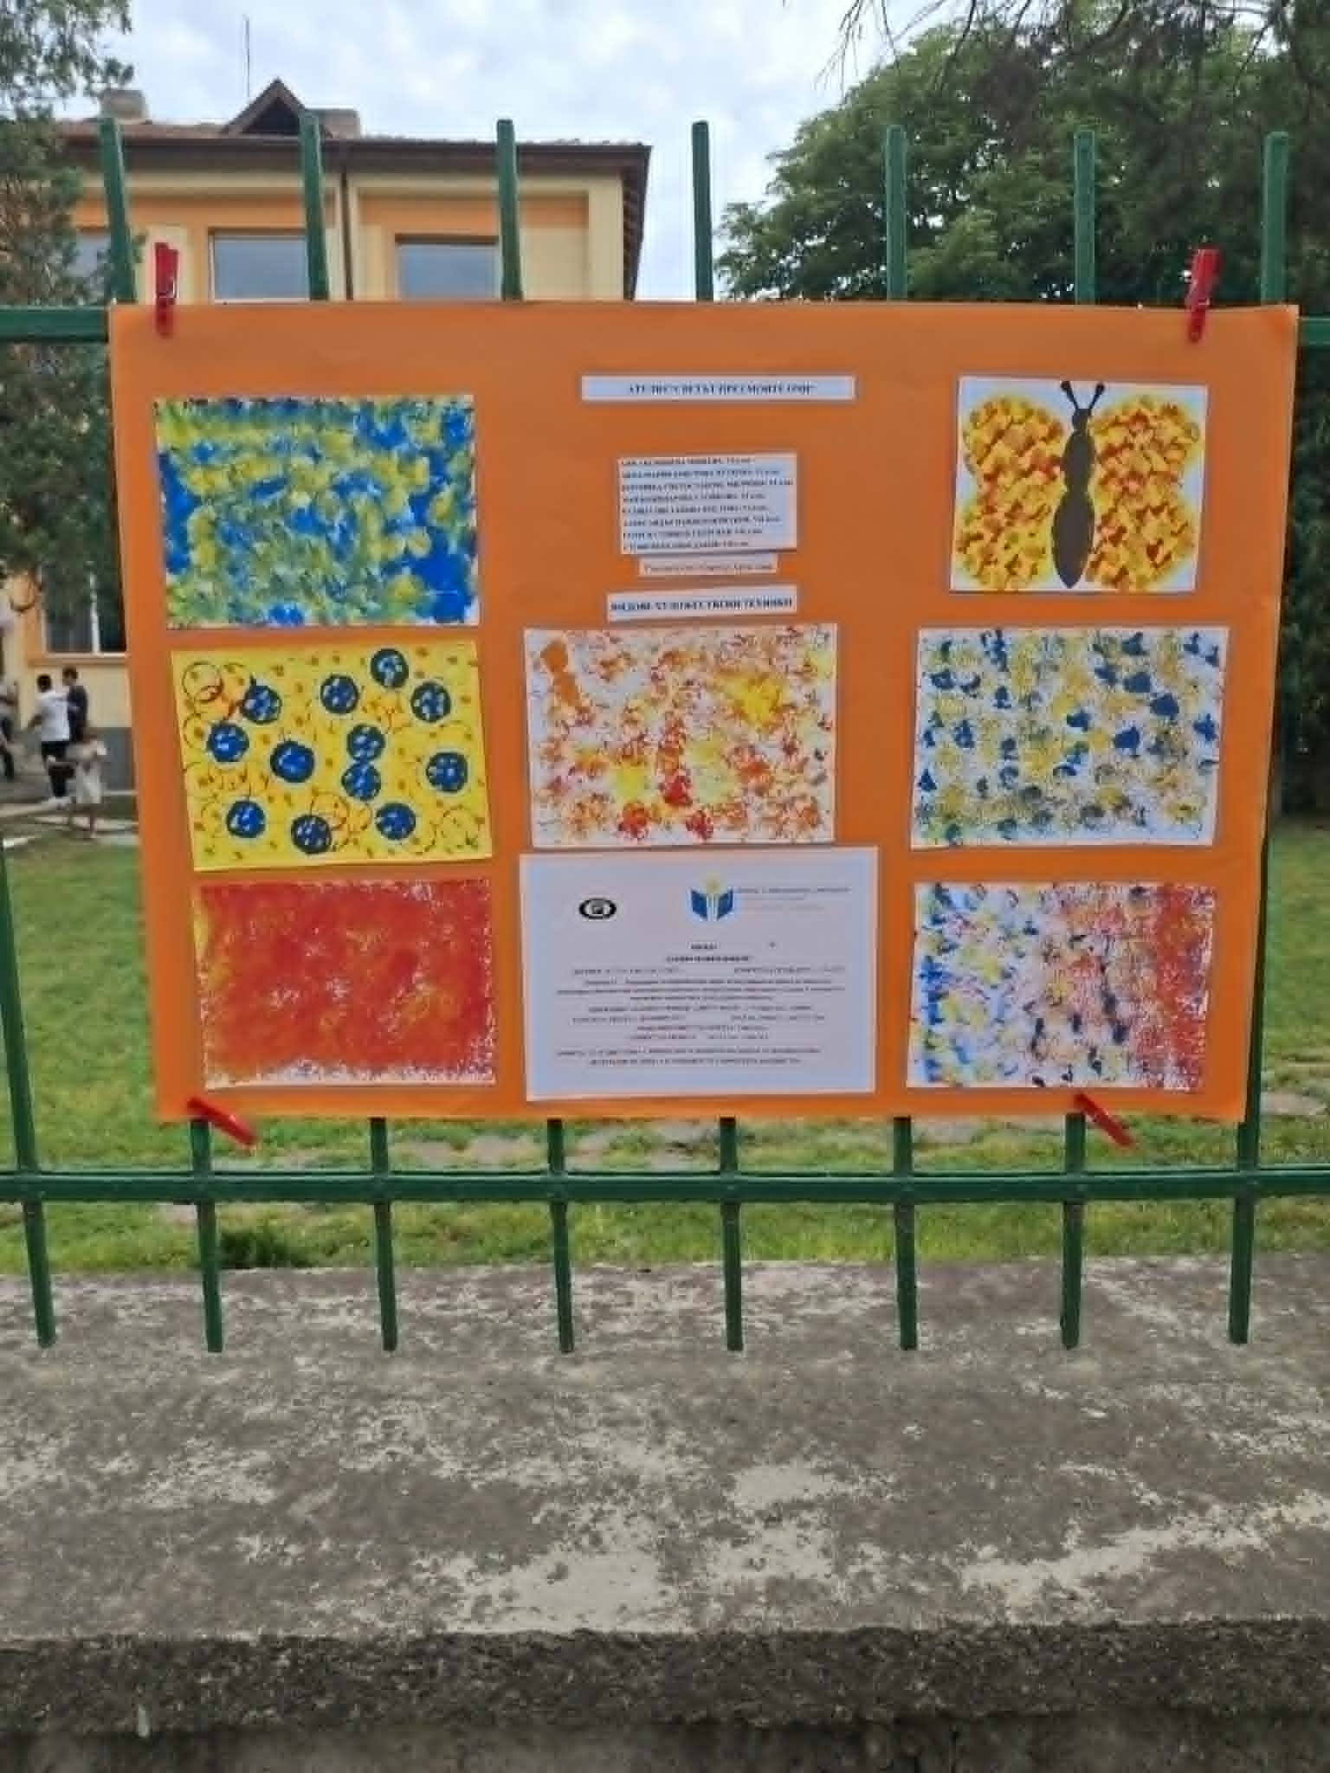
ПРОЕКТИ-ЦОИДУЕМ

Slide 49
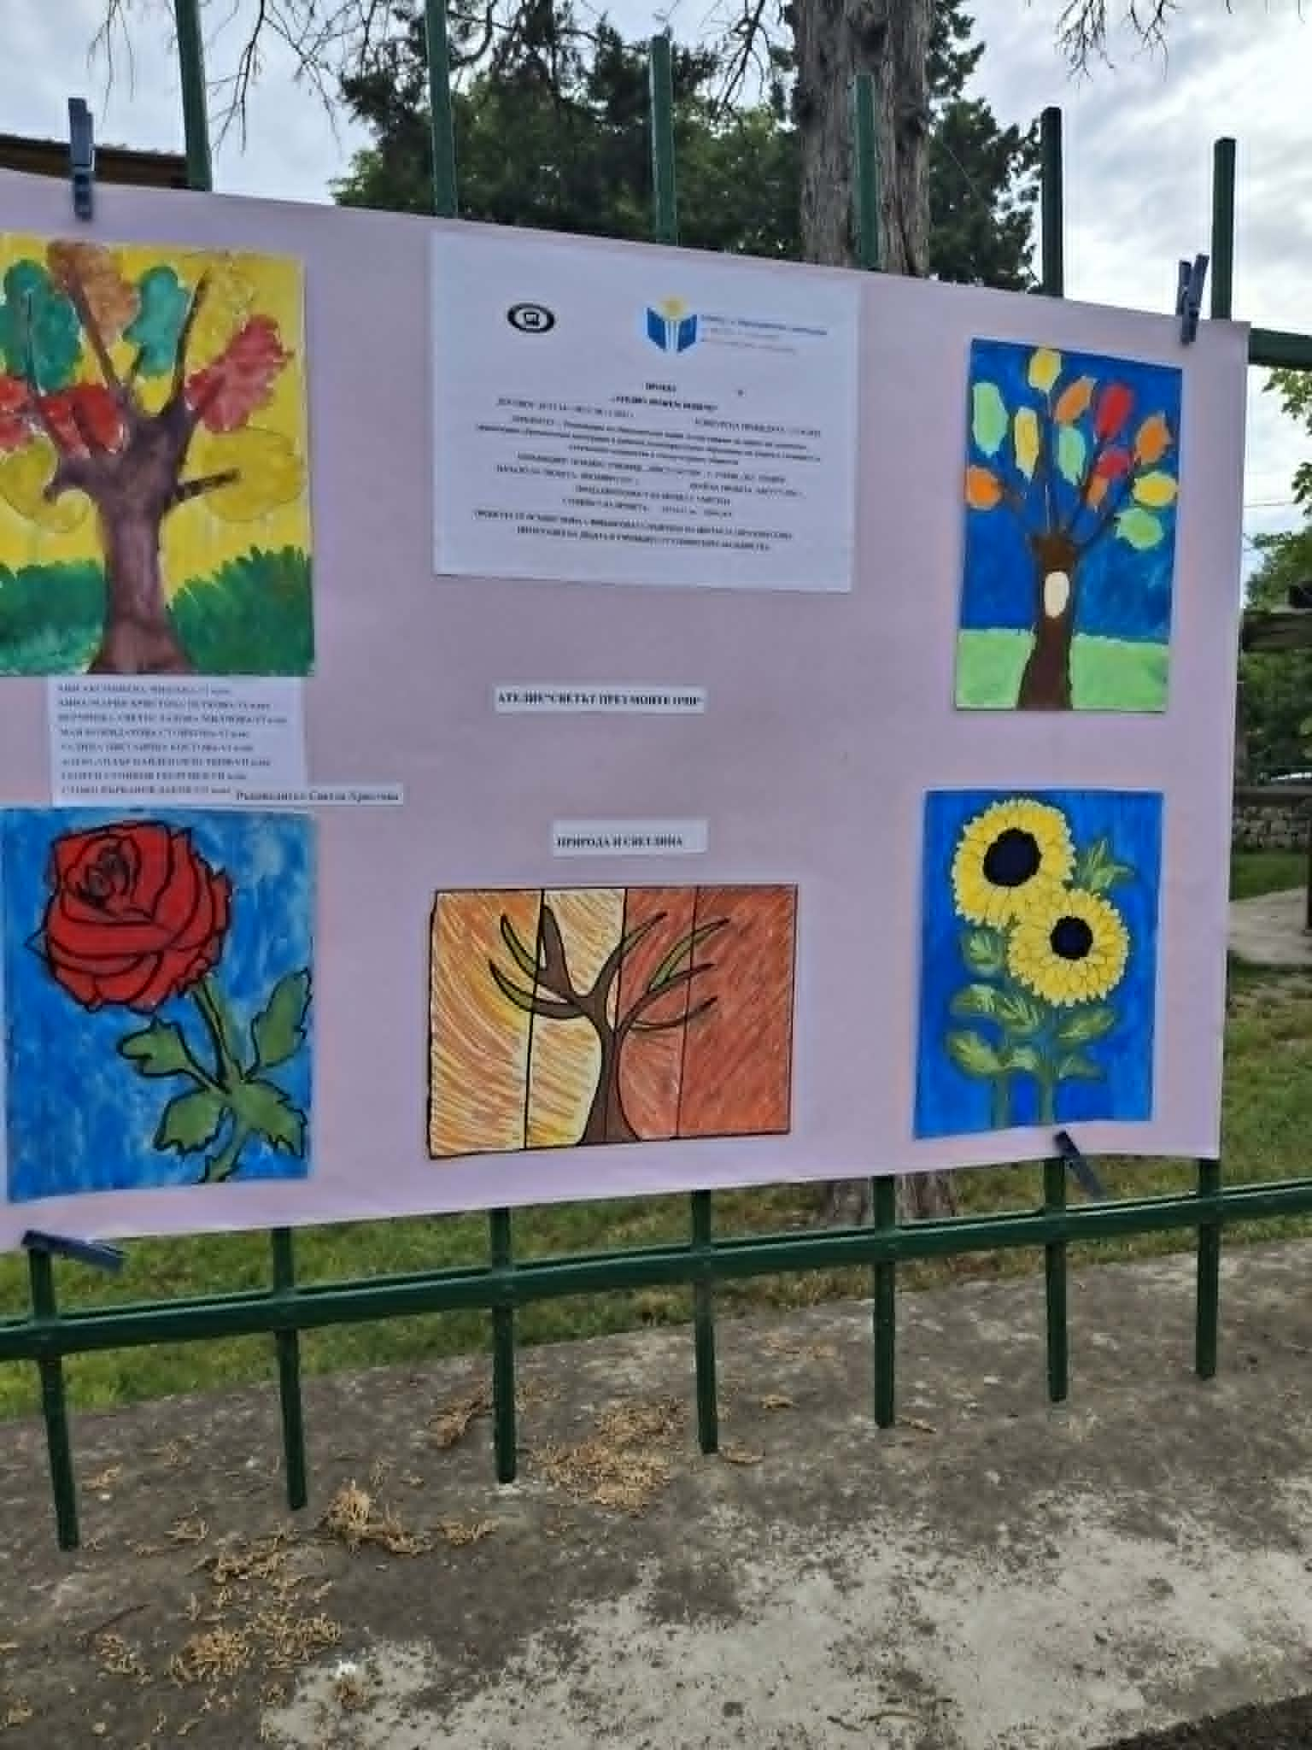
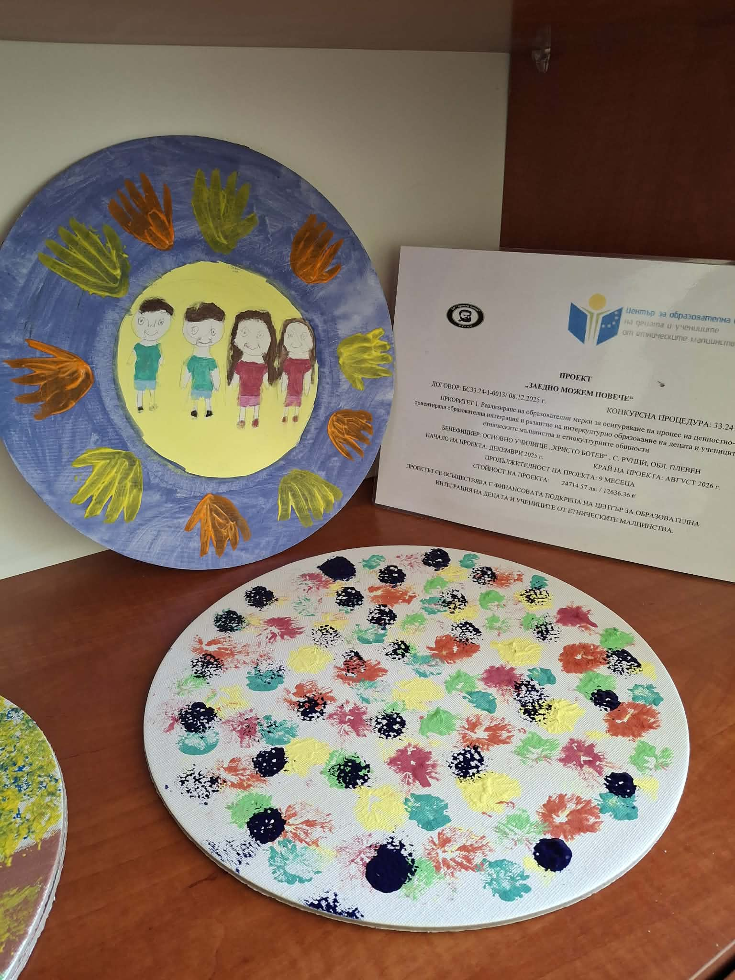
ПРОЕКТИ-ЦОИДУЕМ

Slide 50
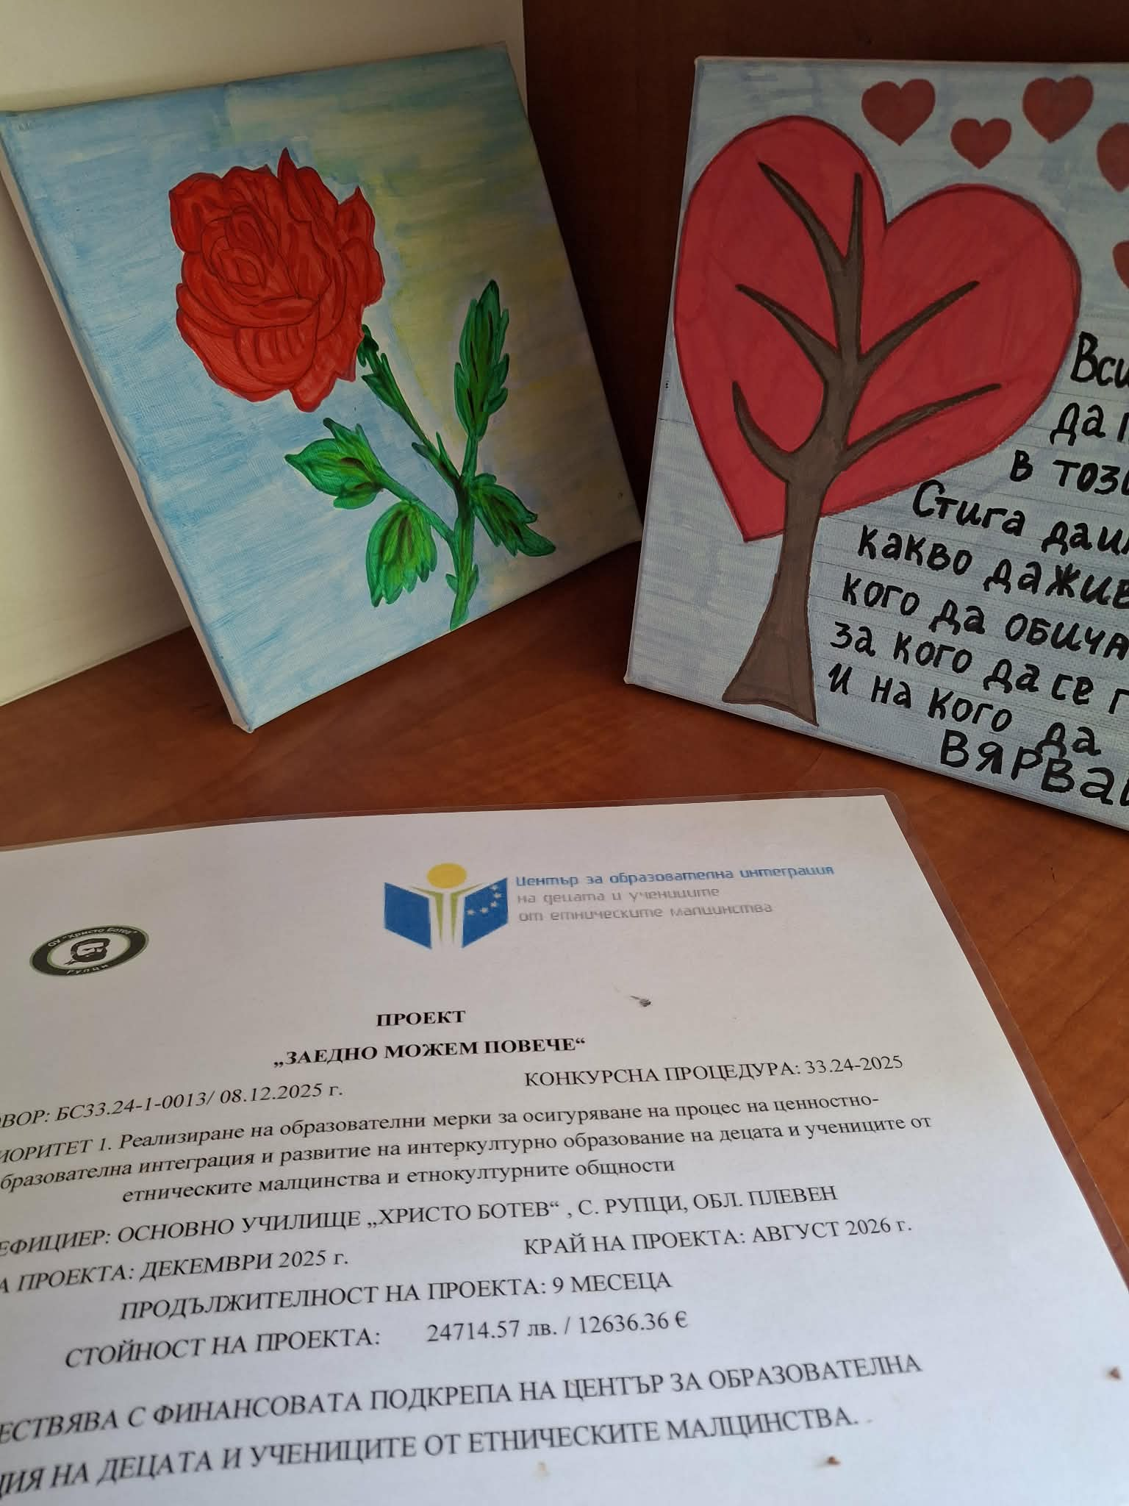
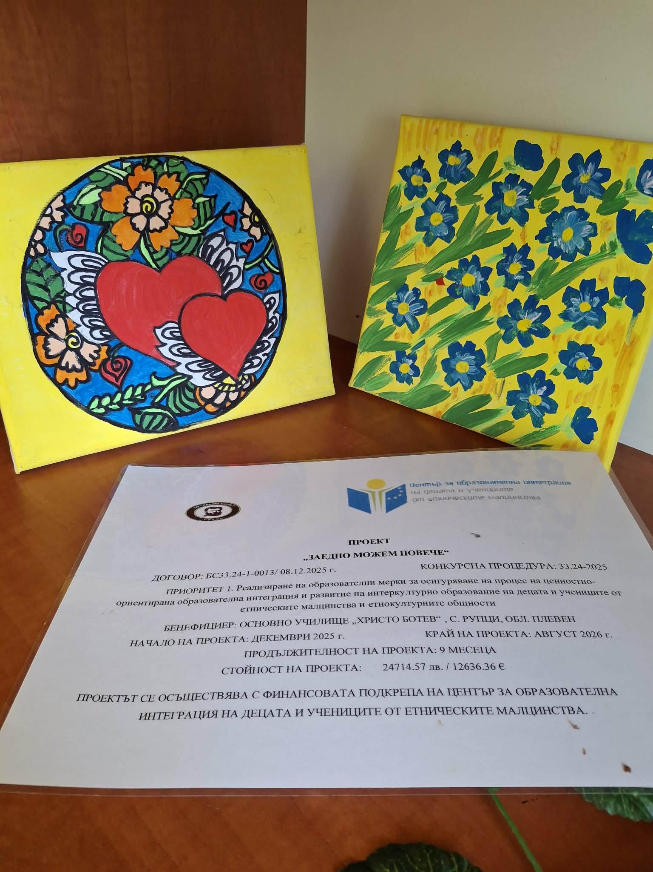
ПРОЕКТИ-ЦОИДУЕМ

Slide 51
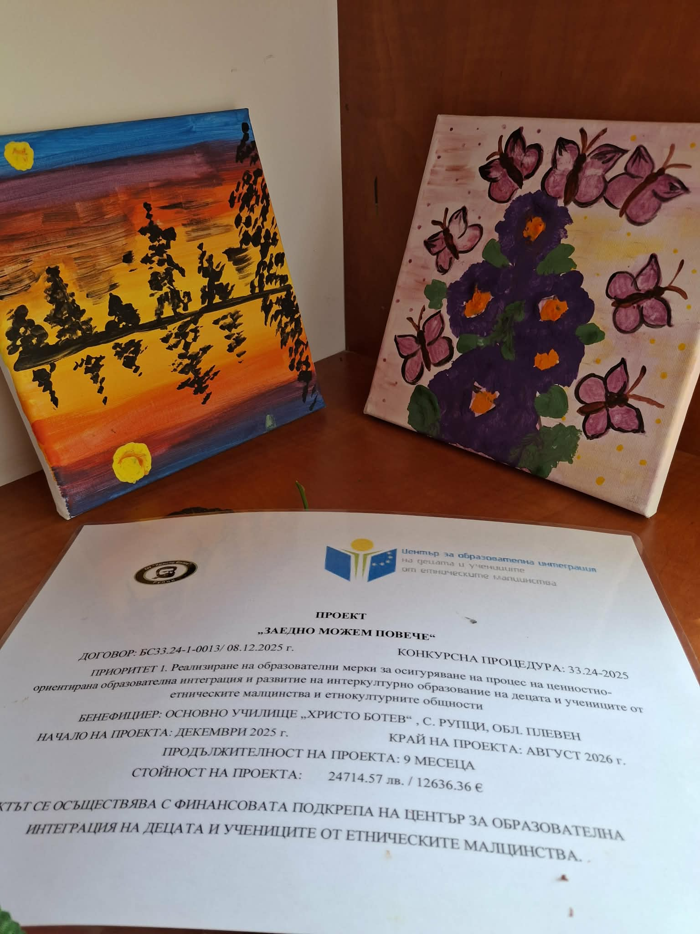
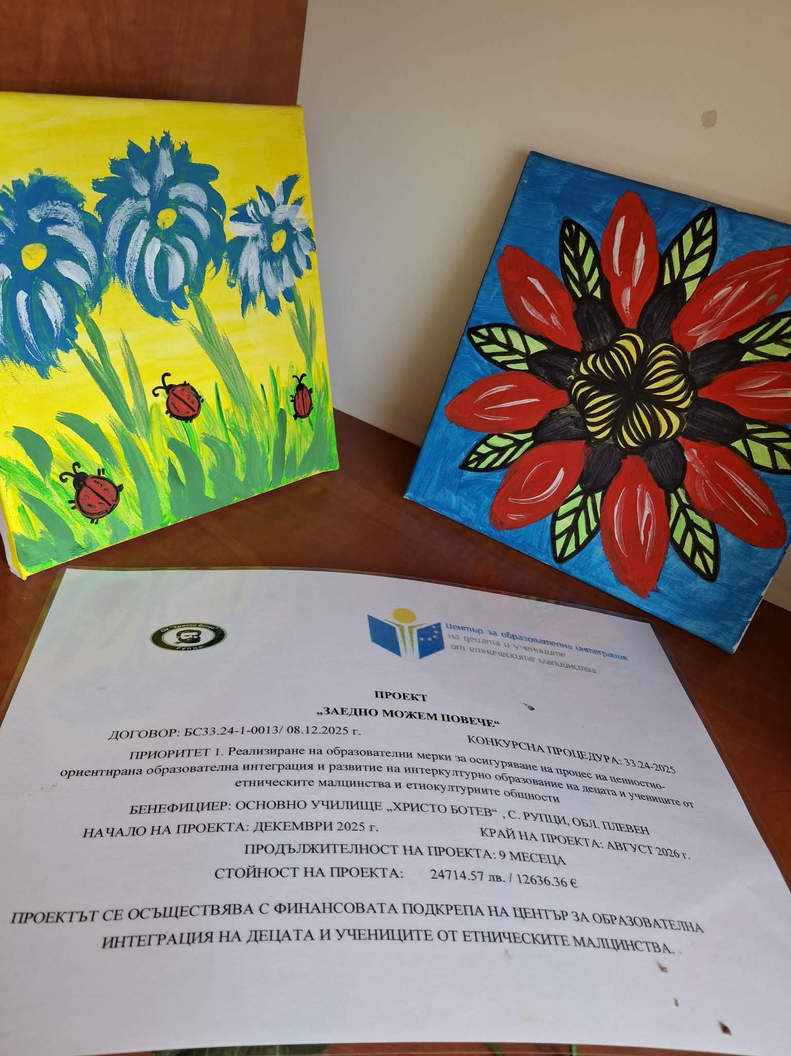
ПРОЕКТИ-ЦОИДУЕМ

Slide 52
И още........
Материална база и учебно-технически средства:
Технически средства за обучение- мултимедиен проектор;
Нагледни средства-неоходими материали и пособия за ЛУ по природни науки
Дидактически материали ;
Справочна и методическа литература

Slide 53
8.САМООЦЕНКА
Най-силната ми страна като учител е,че обичам работата си и съм удовлетворена когато я върша.
Бързо се адаптирам и добре работя в екип.
Отговорност,коректност и организираност.

Slide 54
8.Самооценка
Силни страни:
Последователност
Организираност
Коректност
Умения да мотивирам
Слаби страни:
Прекалена принципност;
Недоверчивост;

Slide 55


9. ПРИЛОЖЕНИЕ

Slide 56
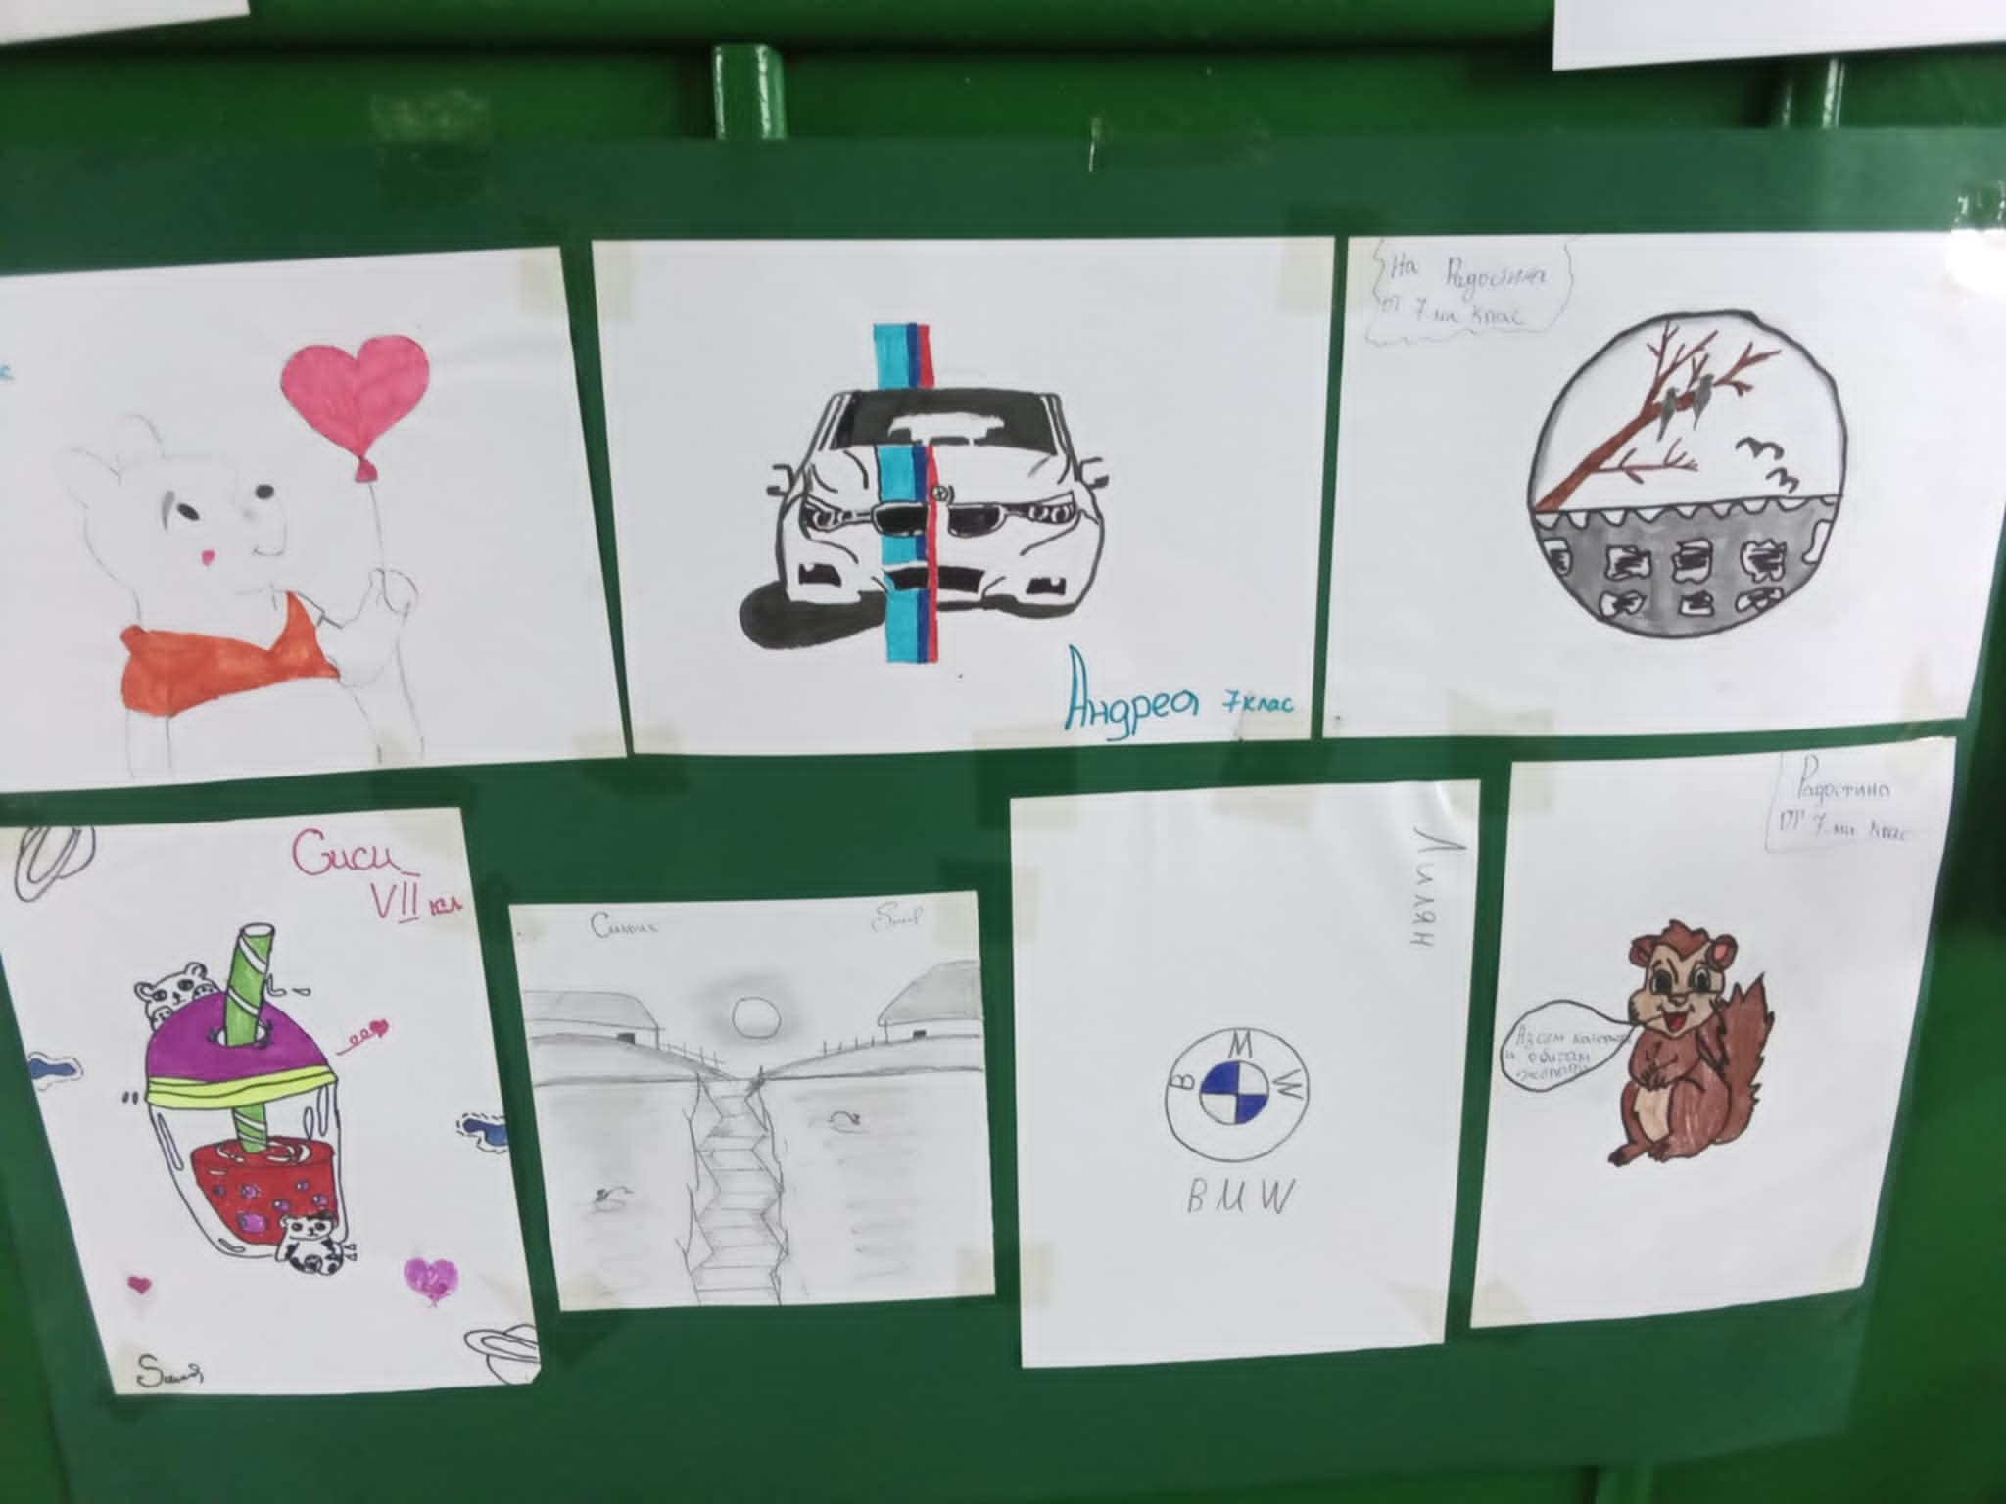
9. ПРИЛОЖЕНИЕ

Slide 57
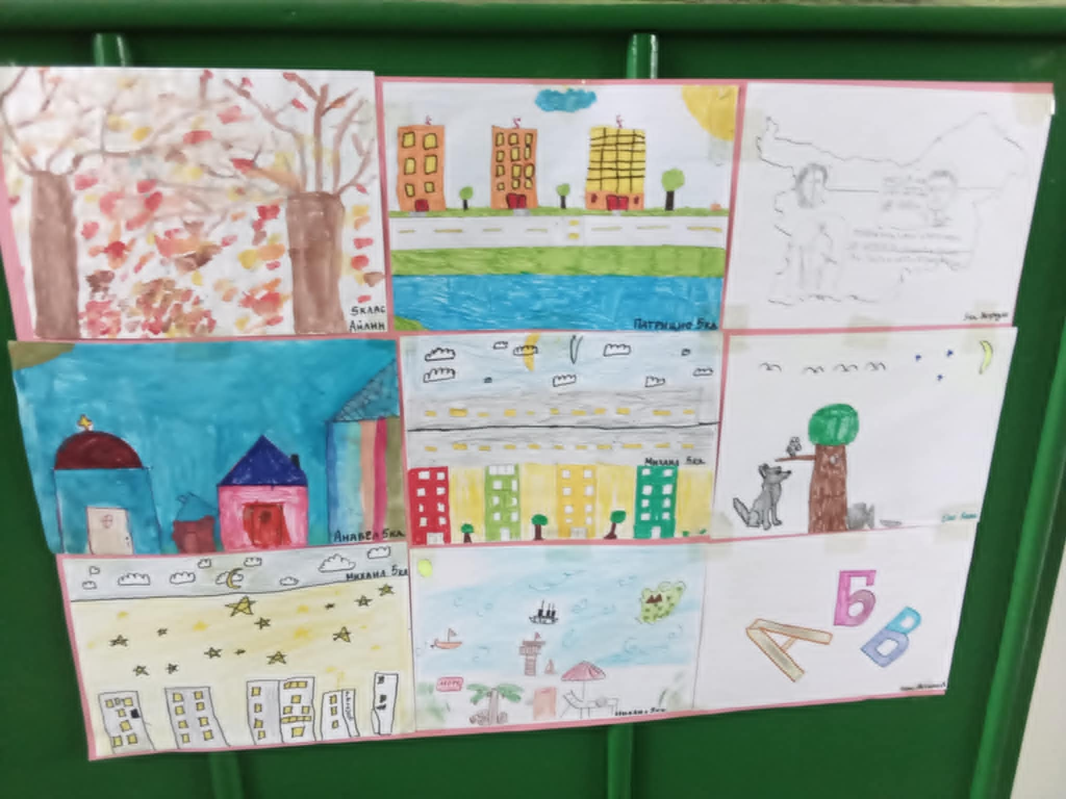
9. ПРИЛОЖЕНИЕ

Slide 58
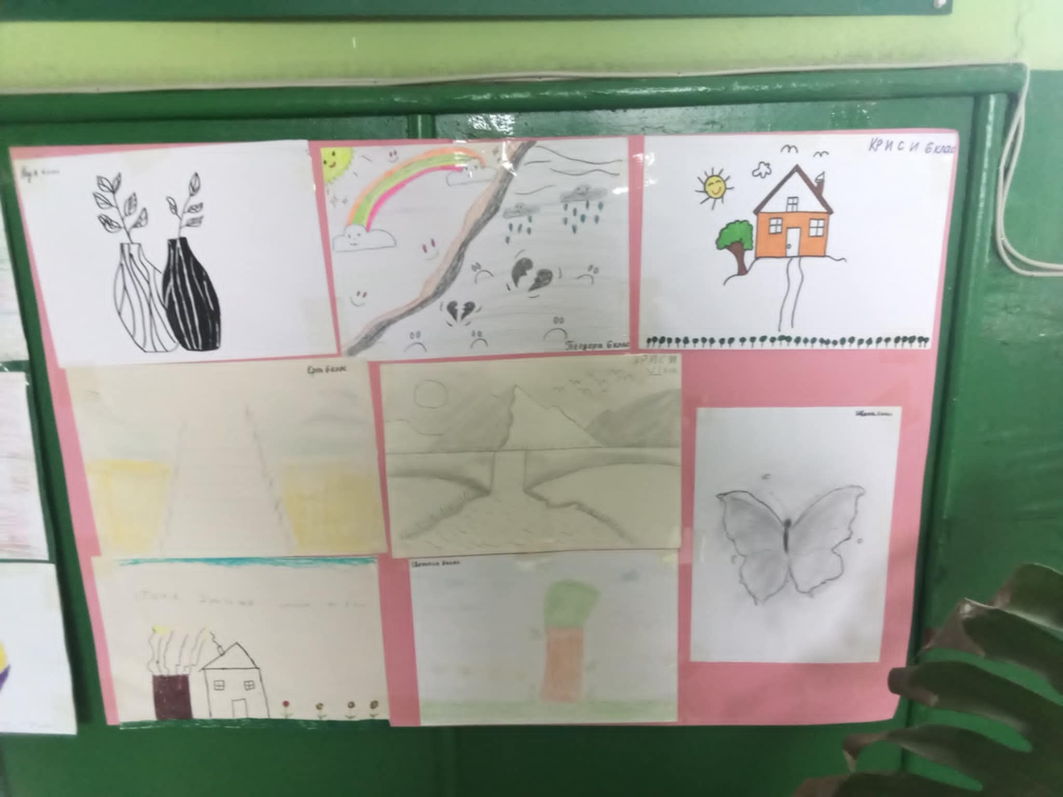
9. ПРИЛОЖЕНИЕ

Slide 59
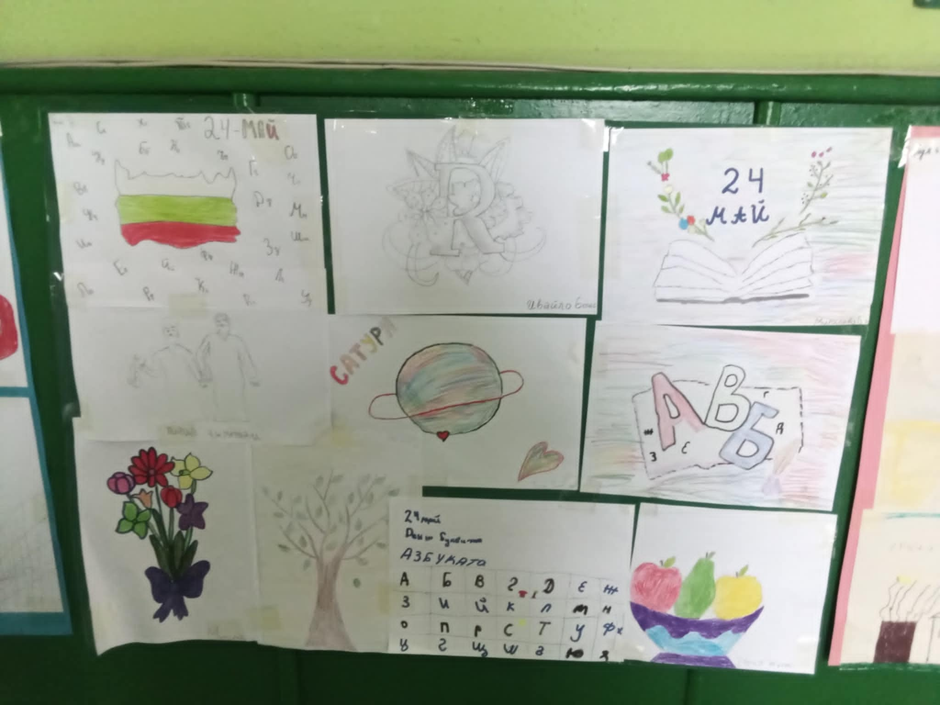
9. ПРИЛОЖЕНИЕ

Slide 60

9. ПРИЛОЖЕНИЕ

Slide 61

9. ПРИЛОЖЕНИЕ

Slide 62

9. ПРИЛОЖЕНИЕ

Slide 63

9. ПРИЛОЖЕНИЕ

Slide 64

9. ПРИЛОЖЕНИЕ

Slide 65

9. ПРИЛОЖЕНИЕ

Slide 66

9. ПРИЛОЖЕНИЕ

Slide 67


Slide 68

9. ПРИЛОЖЕНИЕ

Slide 70

9. ПРИЛОЖЕНИЕ

Slide 71

9. ПРИЛОЖЕНИЕ

Slide 72

9. ПРИЛОЖЕНИЕ

Slide 73
За контакти:
ИМЕ:Светла Христова Петрешковска –
ст. учител в ОУ”Христо Ботев”
с.Глава, обл. Плевен
АДРЕС:гр.Койнаре общ.Червен бряг обл.Плевен ул.”Витоша”№14
E-mail: svetla_petreshkovska@abv.bg
ТЕЛЕФОН:0888740393

Slide 74


БЛАГОДАРЯ ВИ !

